Slide 1




경남대학교 피지컬AI 사관학교
통합반 1일차
설비 데이터가 판단과 조치로
이어지는 전체 흐름
유온 한 값이 지나가는 경로에서 온톨로지의 필요성까지

Slide 2




학습목표
설비의 값 하나가 지나가는 경로를 따라가며 경보 이후의 판단에 무엇이 더 필요한지를 확인한다.
지식 자산화
• 배운 개념을 자신의 문장으로 기록한다
• 기록을 분류해 다시 찾아 쓰는 구조를 만든다
값의 경로
유온 한 값이 설비에서 저장소, 화면, 경보에 이르는 경로를 설명한다
경보 이후의 판단
• 경보가 알려 주는 것과 알려 주지 않는 것을 구분한다
• 판단에 필요한 정보가 어디에 있는지 말한다
관계의 표현
• 증상, 원인, 조치를 노드와 관계로 나타낸다
• 관계의 이름과 방향을 문장으로 읽는다
학습 방법
시스템 구조
온톨로지의 필요성
온톨로지의 기초
2
Notes:
오늘의 목표는 네 가지입니다. 먼저 배운 내용을 남기는 기록 방법을 정합니다. 그다음에는 HYD-01의 유온이 오르는 사건 하나를 따라가며 값의 경로, 경보 이후의 판단, 관계의 표현을 차례로 봅니다.

Slide 3
목차
01
학습 내용의 지식 자산화
이론 · 실습
02
HYD 시스템 구조와 데이터 흐름
이론 · 실습
03
온톨로지: 설비 데이터의 의미와 관계
이론 · 실습
3

Slide 4
경남대학교 피지컬AI 사관학교
01
학습 내용의 지식 자산화
이론 · 실습
배운 내용을 자신의 언어로 기록하고 다시 찾아 쓰는 구조

Slide 5


AI가 정리한 문서와 자신의 언어로 다시 쓴 기록
AI가 정리해 준 문서는 결과물일 뿐이며, 이해는 학습자가 자신의 언어로 다시 쓸 때 생긴다.
AI가 정리해 준 문서
자신의 언어로 다시 쓴 기록
• 필기와 강의 자료를 넘겨 정리를 맡긴 결과물이다
• 형식은 정돈되어 있으나 학습자의 판단이 들어 있지 않다
• 읽을 때는 아는 것 같지만 자료 없이 설명하면 막힌다
• 쌓일수록 다시 열지 않게 된다
• 자료를 보지 않고 개념을 직접 서술한 기록이다
• 서술이 끊기는 자리에서 모르는 부분이 드러난다
• 그 부분을 보완해 고쳐 쓴 문장은 다시 설명할 수 있다
• 분류와 이해도를 함께 적어 두어 다시 찾아 쓴다
vs
보관된 문서
재사용하는 자산
5
Notes:
AI에 필기를 넘겨 정리한 문서는 보기에는 좋아도 읽고 이해하는 일은 그대로 남습니다. 자료를 덮고 자신의 말로 써 보면 문장이 끊기는 자리가 드러나고, 그 자리가 공부할 범위입니다. 이렇게 쓴 기록을 분류해 두고 다시 찾아 쓰는 것이 지식 자산화입니다.

Slide 6



이해의 판정 기준: 설명 가능성
개념을 자료 없이 설명할 수 있는지가 이해 여부를 판정하는 가장 직접적인 기준이다.
써 본다
자료를 덮고 정의, 동작 원리, 쓰임을 자신의 문장으로 적는다
설명해 본다
• 다른 사람에게 말로 설명한다
• 표현이 달라도 뜻이 같으면 이해한 것이다
막힌 자리
• 둘 중 하나라도 막히면 그 자리가 아직 모르는 자리이다
• 그 자리만 다시 공부해 고쳐 쓴다
글
말
다시 볼 범위
6
Notes:
판정 기준은 둘입니다. 자료를 보지 않고 쓸 수 있는지, 말로 설명할 수 있는지입니다. 하나라도 막히면 그 자리가 아직 모르는 자리이고, 그 자리만 다시 공부해 고쳐 씁니다.

Slide 7
AI 활용 순서: 질문 먼저와 서술 먼저
AI에게 먼저 묻지 않고 아는 범위를 먼저 서술하면 보완해야 할 자리가 드러난다.
AI에게 먼저 묻는다
자신이 먼저 서술한다
• 질문하고 답을 읽는 것으로 끝난다
• 자신의 서술이 남지 않는다
• 무엇을 모르는지 확인할 기회가 없다
• 답에 있던 낯선 용어가 풀리지 않고 남는다
• 자료 없이 써 본 뒤 AI에 검토를 요청한다
• 손으로 써도 되고 말로 설명해 음성 입력으로 남겨도 된다
• 서툴러도 되며 목적은 막히는 자리를 찾는 것이다
• 지적받은 자리가 그대로 학습 범위가 된다
vs
읽고 끝나는 학습
빈 곳을 찾는 학습
7
Notes:
AI를 쓰지 말라는 것이 아니라 순서를 바꾸라는 것입니다. 먼저 물으면 답을 읽고 끝나서 자신의 문장이 남지 않습니다. 아는 범위를 먼저 써서 AI에 보여 주면 틀린 곳과 빠진 곳이 드러납니다.

Slide 8


학습 절차: 서술 · 식별 · 보완 · 확인
학습은 먼저 서술하고 막힌 자리를 찾아 그 자리만 보완한 뒤 다시 확인하는 순환으로 진행한다.
1
2
3
4
서술
자료를 덮고
개념을 자신의 문장으로 쓴다
식별
서술이 끊긴 자리와
틀렸다고 지적된 자리를 표시한다
보완
표시한 자리만 다시 학습한다
모르는 용어가 나오면 그 용어를 다시 묻는다
확인
고쳐 쓴 내용을 자료 없이 다시 쓰고
다른 사람에게 설명한다
8
Notes:
앞에서 본 내용을 절차로 묶으면 네 단계입니다. 서술하고, 막힌 자리를 표시하고, 그 자리만 보완하고, 다시 확인합니다. 확인을 통과한 개념만 이해한 것으로 기록합니다.

Slide 9




제조 AI 과정에서 축적할 기록의 종류
이 과정에서는 개념 정의부터 오류의 원인과 해결 과정까지가 모두 기록 대상이다.
개념 정의
• 용어의 정식 명칭과 뜻을 자신의 문장으로 적는다
• 헷갈리기 쉬운 용어와의 차이를 함께 적는다
동작 원리
구성요소가 무엇을 받아 무엇을 넘기는지를 적는다
실습 결과
무엇을 실행했고 어떤 결과가 나왔는지를 입력 · 출력과 함께 남긴다
오류와 해결
증상, 확인한 원인, 적용한 해결 방법을 순서대로 남긴다
예: 브로커와 토픽
예: detector 경보 조건
예: 관계 그림
예: 서비스 기동 실패
9
Notes:
이 과정에서 기록할 것은 네 가지입니다. 개념 정의와 동작 원리는 오늘부터 쌓이고, 실습 결과와 오류 해결 과정은 랩이 시작되면 늘어납니다. 오류의 원인과 해결 과정은 같은 문제를 다시 만났을 때 가장 먼저 찾게 되는 기록입니다.

Slide 10
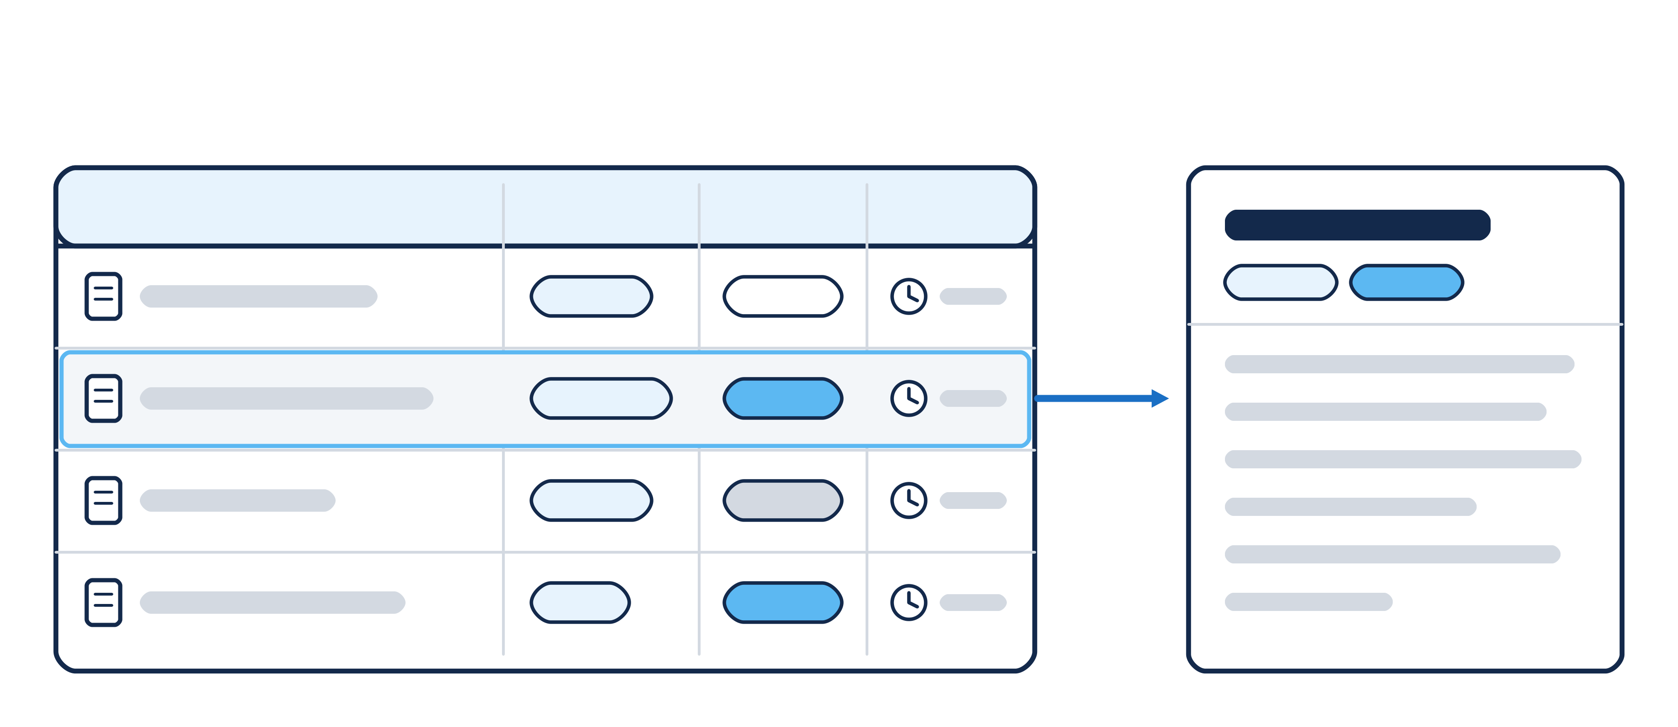
노션 데이터베이스: 항목과 속성
기록 한 건을 데이터베이스의 항목으로 저장하고 속성으로 분류하면 검색과 재사용이 가능해진다.
데이터베이스
같은 형식의 항목을 모은 집합
속성(Property)
모든 항목이 공통으로 갖는 칸
항목 하나 = 페이지 하나
열면 제목, 속성, 본문이 나온다
이름
분야
이해도
생성 일시
10
Notes:
노션에서 기록을 쌓는 단위는 데이터베이스입니다. 기록 한 건이 항목 하나이고, 모든 항목이 같은 속성 칸을 갖습니다. 학습 노트의 속성은 분야, 이해도, 생성 일시이며, 항목을 열면 본문을 가진 페이지가 나옵니다.

Slide 11
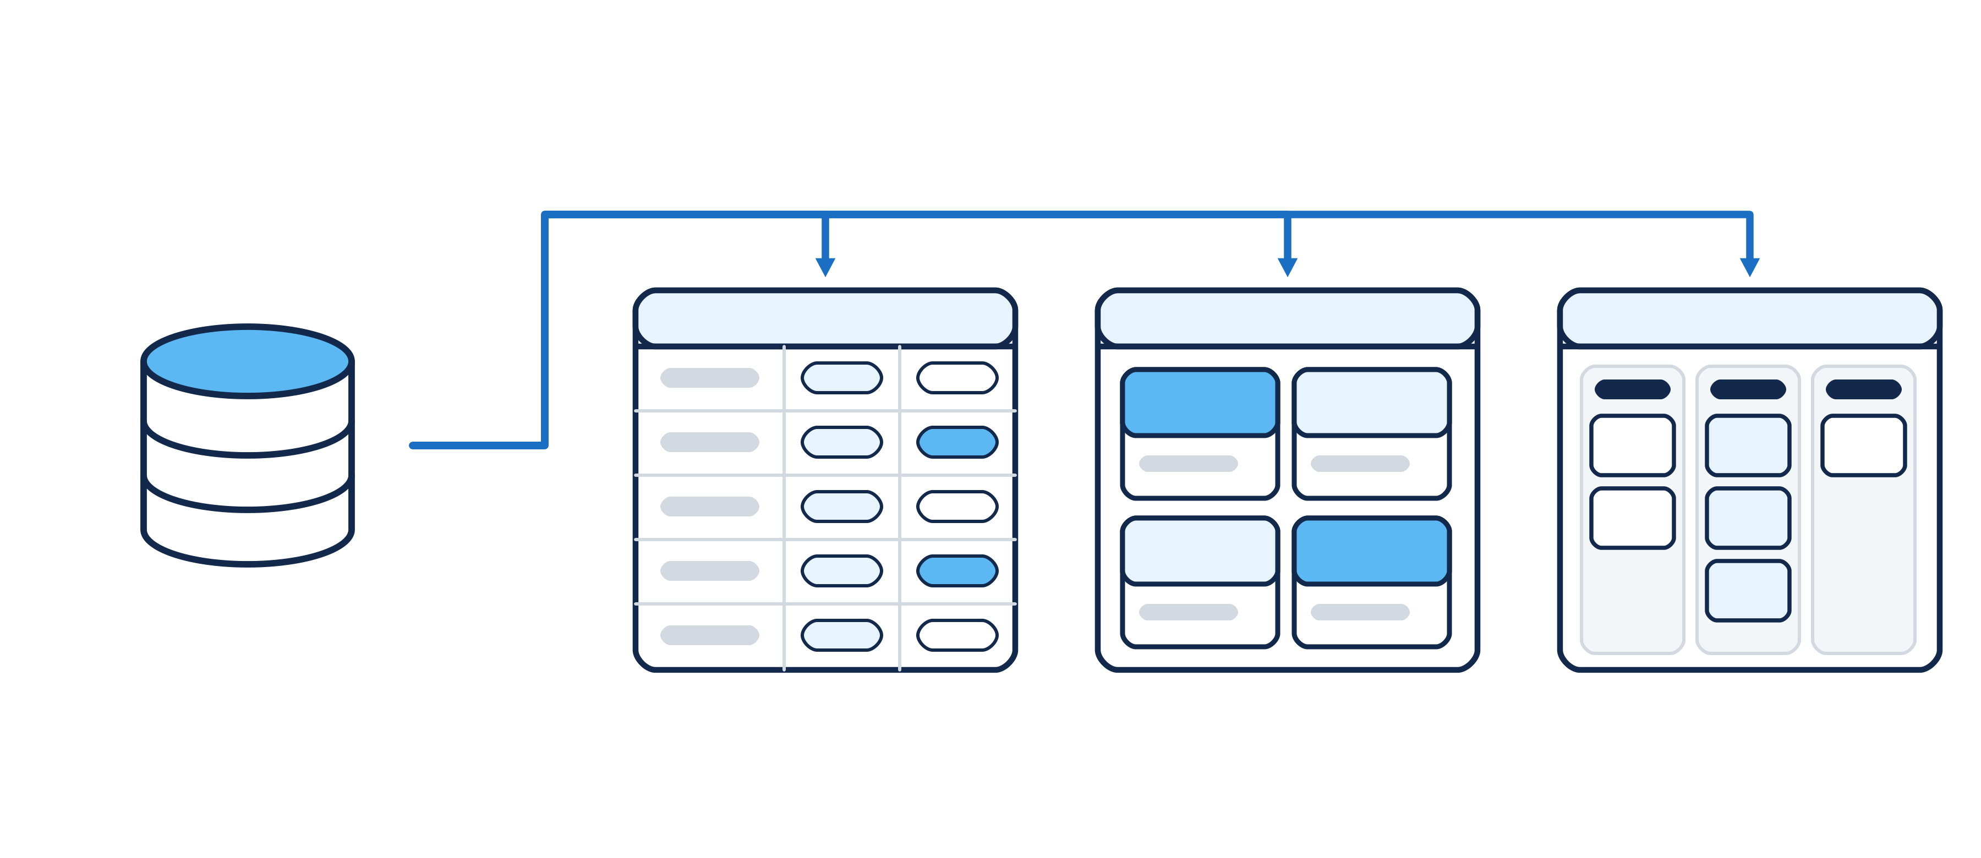
보기: 같은 데이터를 보여 주는 세 가지 모양
보기를 바꾸어도 데이터는 한 벌이므로 한 보기에서 고친 값은 다른 보기에도 그대로 반영된다.
보기(View)
같은 데이터를 다른 모양으로 보여 주는 화면
데이터베이스
저장된 데이터는 한 벌이다
표
속성 값을 나란히 비교한다
갤러리
항목을 카드로 훑어본다
보드
속성 값별로 묶어 본다
11
Notes:
데이터베이스는 저장된 내용과 보여 주는 모양이 나뉘어 있습니다. 표, 갤러리, 보드는 복사본이 아니라 같은 데이터를 보는 세 가지 방법입니다. 그래서 한 보기에서 고친 값이 다른 보기에도 그대로 반영됩니다.

Slide 12
템플릿: 모든 기록이 같은 틀을 갖게 하는 양식
템플릿은 새 항목을 만들 때 본문에 미리 채워지는 양식으로, 기록의 형식을 하나로 맞춘다.
# 개념 이름
(자료를 보지 않고 자신의 문장으로 쓴 설명)
# 이 시스템에서의 쓰임
(어느 구성요소가 이 일을 하는가)
# 다음에 확인할 것
[ ] 설명이 끊긴 자리
[ ] 답에서 새로 나온 낯선 용어
개념별 제목
개념 하나에 제목 하나를 둔다. 제목이 나중에 검색어가 된다.
다음에 확인할 것
막힌 자리를 체크 목록으로 남긴다. 해결해도 지우지 않아 진행이 기록된다.
기본 템플릿
기본으로 지정해 두면 어느 보기에서 항목을 만들어도 같은 양식이 채워진다.
12
Notes:
템플릿은 새 항목을 만들 때 본문에 미리 채워지는 양식입니다. 왼쪽이 이 과정에서 쓸 양식의 한 예입니다. 양식을 한번 정하면 모든 기록에 같은 틀을 씁니다.

Slide 13



필터: 다시 학습할 항목만 골라내기
이해도 속성에 필터를 걸면 아직 설명하지 못하는 항목만 모아 다시 학습할 수 있다.
이해도 기록
항목마다
설명 못함, 대충 앎,
설명 가능 가운데
하나를 고른다
필터
Filter
「설명 가능」이 아닌
항목만 남기는
조건을 건다
재학습
남은 항목을
서술, 식별, 보완, 확인의
절차로 다시 본다
갱신
확인을 통과하면
이해도를 올린다
그 항목은 목록에서
빠진다
13
Notes:
속성으로 분류해 둔 효과가 여기서 나옵니다. 이해도가 설명 가능이 아닌 항목만 남기는 필터를 걸면 다시 공부할 목록이 나옵니다. 확인을 통과해 이해도를 올린 항목은 그 목록에서 빠집니다.

Slide 14


공유와 게시: 공개 범위의 차이
게시한 페이지는 링크를 아는 누구에게나 보이므로 공개하기 전에 내용의 범위를 확인한다.
공유
게시
• 지정한 사용자에게만 열람 · 편집 권한을 준다
• 권한을 받은 계정으로 로그인해야 보인다
• 함께 작업하는 사람과 쓸 때 고른다
• 페이지를 웹 주소로 공개한다
• 로그인 없이 링크만으로 열린다
• 페이지 안의 데이터베이스 항목도 함께 보인다
• 개인 정보, 계정, 접속 키는 넣지 않는다
vs
지정한 사람만
링크를 아는 누구나
14
Notes:
공개 방식은 둘입니다. 공유는 지정한 사람에게만 권한을 주고, 게시는 링크만 있으면 누구나 볼 수 있게 합니다. 게시하면 페이지 안의 데이터베이스 항목도 함께 보이므로 접속 키와 계정 정보는 노트에 적지 않습니다.

Slide 15
경남대학교 피지컬AI 사관학교
실습: Notion 학습 노트의 구성
실습
과정 홈과 학습 노트 데이터베이스를 만들어 이후 기록의 틀로 삼는다

Slide 16



실습에서 구성하는 것과 완성되는 것
이 실습을 마치면 과정 홈 하나와 학습 노트 데이터베이스 하나가 만들어지고 첫 기록 한 건이 들어간다.
과정 홈
• 과정 전체의 입구가 되는 페이지이다
• 노트의 사용 규칙을 몇 줄로 적어 둔다
세 구획
• 본문을 개념 정리, 참고 자료, 실습 결과로 나눈다
• 기록의 종류마다 놓일 자리가 정해진다
학습 노트 데이터베이스
• 속성은 분야, 이해도, 생성 일시이다
• 템플릿과 재학습 필터 보기를 함께 둔다
• 첫 기록으로 개념 하나를 자신의 문장으로 적는다
기록의 입구
종류의 구분
분류와 재학습
16
Notes:
이 실습에서 만드는 것은 내용이 아니라 내용이 들어갈 구조입니다. 과정 홈과 세 구획, 학습 노트 데이터베이스를 만들고 첫 기록 한 건을 넣습니다.

Slide 17
경남대학교 피지컬AI 사관학교
02
HYD 시스템 구조와 데이터 흐름
이론 · 실습
유온 TS1 한 값이 설비에서 저장소와 화면, 경보에 이르는 경로

Slide 18




설비에서 관제 화면까지: 선행 교육의 구성요소
설비에서 생긴 물리량은 센서와 PLC를 거쳐 관제 화면에 이르며, 이 수업은 그 값이 그 뒤에 어떻게 쓰이는지를 다룬다.
물리량
측정값
값과 상태
설비
압력, 온도, 진동 같은
물리량이 생긴다
센서
물리량을 재어
값으로 내놓는다
PLC
Programmable Logic Controller
값을 읽어 설비를 제어한다
관제 화면
SCADA: Supervisory Control
and Data Acquisition
값을 보여 주고 조작을 받는다
18
Notes:
선행 교육에서 배운 내용을 먼저 되짚겠습니다. 설비에서 생긴 물리량을 센서가 재고, PLC가 그 값을 읽어 설비를 제어하며, 관제 화면이 값을 보여 주고 조작을 받습니다. 이 수업은 그다음, 곧 그 값이 어디에 쌓이고 판단과 조치로 어떻게 이어지는지를 다룹니다.

Slide 19


따라갈 사건: HYD-01의 유온 TS1 상승
이 단원은 유압 설비 HYD-01의 유온 TS1이 오르는 사건 하나를 따라가며 값이 지나가는 자리를 차례로 확인한다.
HYD-01의 유온 TS1이 48 ℃에서 오르기 시작한다
값이 생기는 곳
설비의 센서와 PLC
값이 쌓이는 곳
메시지, 기록, 저장소
값을 알아차리는 곳
화면과 감지기
19
Notes:
이 단원 전체가 사건 하나를 따라갑니다. 유압 설비 HYD-01의 유온이 정상값 48 ℃에서 오르기 시작하는 사건입니다. 그 값이 어디서 생기고, 어디에 쌓이고, 누가 알아차리는지를 순서대로 봅니다.

Slide 20

HYD의 9개 기능 계층과 보안 영역
HYD는 현장 계측부터 승인과 실행까지를 아홉 기능 계층으로 나누고, 각 계층을 세 보안 영역에 배치한다.
OT: Operational Technology · DMZ: Demilitarized Zone · IT: Information Technology
OT
DMZ
IT
Layer 9 · 프로세스 · 승인 · 앱
Layer 8 · AI 에이전트
Layer 7 · 온톨로지 · 원인분석
Layer 6 · 관제 · SCADA
Layer 5 · 시계열 저장소
Layer 4 · 스트림 처리
Layer 3 · 이벤트 백본
Layer 2 · IoT 미들웨어 · MQTT(Message Queuing Telemetry Transport)
Layer 1 · 센서 네트워크 · 설비
20
Notes:
HYD 시스템 전체를 먼저 보겠습니다. 아홉 개의 기능 계층이 있고, 아래일수록 설비에 가깝고 위로 갈수록 판단과 실행에 가깝습니다. 오른쪽 세 칸은 보안 영역이며 파란 점이 그 계층이 놓인 영역입니다. 지금은 이름만 보아 두고 유온 한 값을 따라 올라가며 하나씩 확인하겠습니다.

Slide 21

유압 파워팩 HYD-01의 구성과 유온 TS1의 계측 지점
센서 값마다 태그(Tag)라는 이름이 붙으며, 유온 TS1은 오일 쿨러 입구에서 잰 작동유 온도이다.
PS1
토출 압력 (bar)
부하
유압으로 움직이는 기계 쪽
TS1 유온
쿨러로 들어가는
작동유의 온도
정상 48 ℃
모터 · 펌프
작동유를 빨아올려
압력을 걸어 보낸다
CE 냉각 효율
쿨러가 열을 내보내는 정도
센서 없이 계산한 값
정상 84 %
쿨러 팬
쿨러에 바람을
보낸다
작동유 탱크
작동유를 담아 둔다
오일 쿨러
작동유의 열을 공기로 내보낸다
VS1
팬 진동 (mm/s)
21
Notes:
유온 TS1이 설비의 어느 자리에서 생기는 값인지 보겠습니다. 탱크, 펌프, 부하, 오일 쿨러, 팬이 있고 TS1은 쿨러로 들어가기 직전의 작동유 온도입니다. 이 그림에서 작동유가 도는 길과 열이 빠지는 자리를 이어서 보겠습니다.

Slide 22
유온 TS1이 오르는 까닭: 작동유의 순환과 쿨러의 열 방출
쿨러가 열을 덜 내보내면 덜 식은 작동유가 탱크로 돌아가 다시 돌므로 쿨러 입구의 유온 TS1이 오른다.
부하
TS1 유온
쿨러 입구에서 잰다
정상 48 ℃
뜨거운 작동유
부하에서 돌아온다
모터 · 펌프
쿨러 팬
작동유 탱크
오일 쿨러
작동유의 열을 공기로 내보낸다
열을 덜 내보내면 덜 식은 작동유가 다시 돈다
돌아오는 길
쿨러를 거쳐 탱크로
22
Notes:
먼저 왼쪽의 탱크와 펌프를 봅니다. 탱크는 작동유를 담아 두고, 펌프가 그 작동유를 빨아올려 압력을 걸어 위쪽의 부하로 보냅니다. 다음으로 부하에서 뜨거워져 돌아오는 작동유가 오일 쿨러의 관을 지나는 동안 팬이 보내는 바람에 열을 내줍니다. 쿨러가 열을 충분히 내보내지 못하면 덜 식은 작동유가 탱크로 돌아가 다시 돌고, 쿨러 입구에서 재는 TS1이 조금씩 오릅니다. 냉각 효율 CE가 떨어지고 유온이 오르는 것이 이 사건의 모습입니다.

Slide 23
PLC: 센서 값을 읽고 설비를 보호하는 제어기
PLC는 센서 값을 읽어 설비를 제어하고, 값이 위험 수준에 이르면 인터록으로 설비를 세운다.
PLC
산업용 제어기
현장에 설치하는 산업용 제어기이다. 센서 값을 읽고 프로그램에 따라 팬 · 펌프를 움직인다.
HYD-01의 PLC는 유온 TS1을 읽고, 팬 속도와 펌프 부하의 설정값을 받아 설비에 반영한다.
인터록
Interlock
위험 조건이 되면 다른 명령보다 먼저 설비를 안전한 상태로 보내는 보호 동작이다.
예: 유온 TS1이 65 ℃를 넘으면 PLC가 설비를 보호 정지(TRIP)시킨다.
plant-sim
설비 · PLC
유압 파워팩 3기와 PLC의 동작을 맡는 프로그램이다.
이 과정에서 다루는 센서 값과 PLC의 응답은 plant-sim이 만든다.
23
Notes:
센서가 잰 값을 가장 먼저 받는 것은 설비 옆의 PLC입니다. PLC는 값을 읽어 설비를 제어하고, 위험한 값이 되면 인터록으로 설비를 세웁니다. HYD에서는 plant-sim이 설비와 PLC의 일을 맡습니다.

Slide 24


HYD-01의 인터록 세 가지
HYD-01의 PLC는 유온, 토출 압력, 팬 진동의 세 값 가운데 하나라도 한계를 벗어나면 설비를 보호 정지시킨다.
유온 TS1
65 ℃를 넘으면 정지한다
토출 압력 PS1
130 bar 아래로 내려가면 정지한다
팬 진동 VS1
2.0 mm/s 이상이면 정지한다
과열
저압
고진동
24
Notes:
HYD-01의 인터록은 세 가지입니다. 유온이 65 ℃를 넘거나, 토출 압력이 130 bar 아래로 떨어지거나, 팬 진동이 2.0 mm/s 이상이 되면 PLC가 설비를 세웁니다. 이 가운데 유온 65 ℃와 팬 진동 2.0이 뒤에서 다시 나옵니다.

Slide 25
태그 값과 운전 상태: PLC가 올려 보내는 두 가지
PLC는 태그 값과 운전 상태를 올려 보내며, 태그 값은 정상값에 견주어야 높고 낮음을 가릴 수 있다.
# 태그 값: 태그마다 따로 올라온다
TS1 48.0
CE 84.0
PS1 182.0
VS1 0.6
# 운전 상태
mode REMOTE_AUTO
state RUN
fan_pct 60
load_pct 90
interlock PASS
TS1 · CE
유온(쿨러 입구의 작동유 온도)은 정상 48 ℃, 냉각 효율(쿨러가 열을 내보내는 정도)은 정상 84 %이다.
PS1 · VS1
토출 압력(펌프가 내보내는 압력)은 정상 182 bar, 팬 진동(쿨러 팬의 떨림)은 정상 0.6 mm/s이다.
운전 상태
설비가 어떤 모드로 돌고 있는지, 팬 속도와 부하가 몇 퍼센트인지를 담는다. interlock은 인터록에 걸리지 않았으면 PASS이다.
25
Notes:
먼저 코드 칸의 위쪽 태그 값을 봅니다. 센서가 잰 값이 태그마다 따로 올라오고, 유온 TS1과 냉각 효율 CE, 토출 압력 PS1과 팬 진동 VS1에는 각각 단위와 정상값이 있습니다. 이 단원은 TS1과 CE를 따라가고 PS1과 VS1은 원인을 가릴 때 다시 나옵니다. 다음으로 아래쪽 운전 상태입니다. 원격 자동 모드로 운전 중이고 팬 속도 60 %, 부하 90 %, 인터록은 통과 상태이며, 이 운전 상태는 조치를 내릴 수 있는지 판단할 때 쓰입니다.

Slide 26


받는 쪽이 늘 때 생기는 문제: 직접 연결과 중개
보내는 쪽이 받는 쪽을 하나하나 알고 직접 연결하면 받는 쪽이 늘 때마다 설비 쪽을 고쳐야 한다.
직접 연결한다
가운데에 중개 서버를 둔다
• 보내는 쪽이 받는 쪽의 주소를 모두 안다
• 받는 쪽이 하나 늘면 설비 쪽 프로그램을 고친다
vs
• 보내는 쪽은 중개 서버에만 보낸다
• 받는 쪽은 중개 서버에 받고 싶은 것을 등록한다
• 받는 쪽이 늘어도 설비 쪽은 그대로이다
받는 쪽마다 연결
중개 서버 하나
26
Notes:
유온 값을 받아야 할 곳은 운전 화면과 수집 서비스 두 군데이고 앞으로 더 늘 수 있습니다. 보내는 쪽이 받는 쪽을 직접 연결하면 받는 쪽이 늘 때마다 설비 쪽 프로그램을 고쳐야 합니다. 가운데에 중개 서버를 두면 이 문제가 사라집니다. 이 방식의 이름이 MQTT입니다.

Slide 27
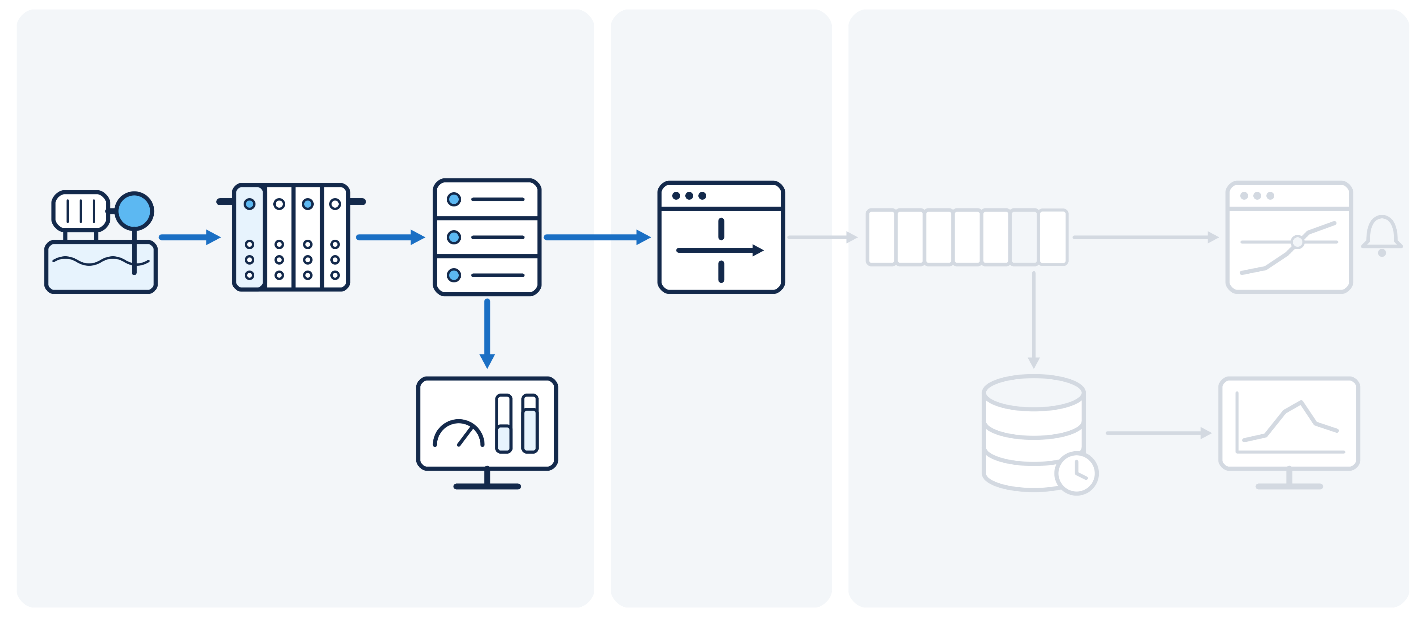
MQTT: 브로커를 거쳐 값을 전달하는 발행 · 구독 방식
MQTT는 보내는 쪽과 받는 쪽 사이에 브로커를 두고 토픽으로 메시지를 주고받는 통신 방식이다.
발행자
Publisher
PLC 쪽에서 값을
토픽에 보낸다
브로커 EMQX
Broker · 토픽을 보고
구독자에게 전달한다
HYD-01
유온 TS1을 잰다
plant/hyd01/tag/TS1
토픽(Topic): 메시지에 붙는 주소
설비 hyd01 · 태그 TS1의 값
구독자
Subscriber
수집 서비스
구독자
Subscriber
운전 화면
27
Notes:
가운데의 중개 서버가 브로커이고, HYD의 브로커는 EMQX입니다. 보내는 쪽인 발행자는 토픽이라는 주소를 붙여 브로커에 보내고, 받는 쪽인 구독자는 원하는 토픽을 받습니다. 그림에서 흐린 부분은 아직 다루지 않은 구간입니다. 비유 제안: 우체국의 사서함. 닮은 점은 받는 사람의 위치를 몰라도 번호만 알면 된다는 것이고, 다른 점은 브로커가 메시지를 보관하지 않고 바로 넘긴다는 것입니다.

Slide 28
토픽의 구조: 빗금으로 나눈 계층형 주소
토픽은 빗금으로 계층을 나눈 문자열이어서 설비나 태그가 바뀌면 해당 자리만 달라진다.
plant / hyd01 / tag / TS1
plant/hyd01/tag/TS1 HYD-01의 유온
plant/hyd01/tag/CE HYD-01의 냉각 효율
plant/hyd02/tag/TS1 HYD-02의 유온
plant/hyd01/status HYD-01의 운전 상태
hyd01
설비 자리이다. HYD-01, HYD-02, HYD-03 세 대가 hyd01, hyd02, hyd03으로 들어간다.
tag · TS1
태그 값이라는 표시와 태그 이름이다.
status
앞에서 본 운전 상태가 올라오는 토픽이다.
28
Notes:
토픽 이름을 뜯어 보면 네 칸입니다. 공장, 설비, 종류, 태그 이름입니다. HYD에는 같은 구조의 유압 파워팩이 세 대 있어서 설비 자리만 hyd01, hyd02, hyd03으로 바뀝니다. 구독자는 이 주소를 보고 필요한 값만 골라 받습니다.

Slide 29

발행과 구독이 이루어지는 순서
구독자가 받고 싶은 토픽을 브로커에 먼저 등록해 두면, 발행된 메시지를 브로커가 그 구독자에게 전달한다.
1
2
3
구독
운전 화면과 수집 서비스가
받을 토픽을 EMQX에 등록한다
발행
PLC 쪽에서 TS1 값을
토픽에 실어 EMQX로 보낸다
전달
EMQX가 그 토픽을 등록한
구독자 모두에게 넘긴다
29
Notes:
순서로 보면 세 걸음입니다. 받는 쪽이 먼저 받고 싶은 토픽을 브로커에 등록합니다. 보내는 쪽은 값을 토픽에 실어 브로커로 보냅니다. 브로커는 그 토픽을 등록해 둔 구독자 모두에게 메시지를 넘깁니다. 유온은 이렇게 1초에 한 번 올라옵니다.

Slide 30
OT와 IT를 직접 잇지 않는 이유
외부와 닿는 IT가 침해되었을 때 그 피해가 설비 사고로 번지지 않도록 두 영역을 직접 잇지 않는다.
OT
IT
• 설비를 직접 움직인다
• 잘못된 명령이 들어오면 설비가 멈추거나 다친다
vs
• 사무망이나 인터넷과 닿을 수 있다
• 외부에서 들어오는 침해에 노출된다
멈추면 안 된다
외부와 닿는다
30
Notes:
값이 브로커까지 왔지만 분석하고 저장하는 서버는 브로커에 직접 붙지 않습니다. IT 쪽은 외부와 닿을 수 있어서 침해될 가능성이 있고, OT는 설비를 직접 움직이기 때문에 잘못된 명령이 곧 사고입니다. 그래서 둘을 직접 잇지 않고 사이에 구역을 하나 둡니다.

Slide 31
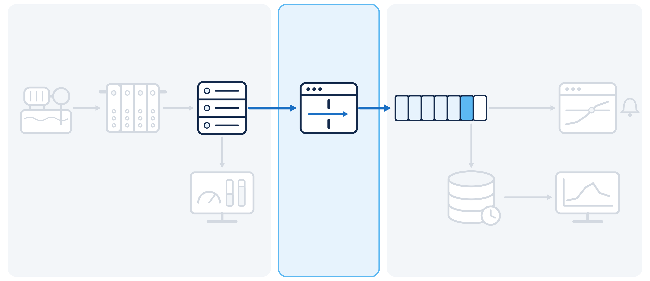
보안 영역의 경계와 수집 서비스 connect-ingest
OT와 IT는 직접 이어져 있지 않고, 계측값은 DMZ의 connect-ingest가 받아 IT로 옮긴다.
OT
설비를 감시 · 제어하는 영역
DMZ
OT와 IT 사이의 구역
IT
기록 · 분석 · 판단 영역
이벤트 로그
받은 순서대로
쌓아 두는 기록
EMQX
connect-ingest
EMQX를 구독해
받은 메시지를
IT로 옮겨 적는다
OT로는 쓰지 않는다
31
Notes:
두 영역 사이의 구역이 DMZ입니다. DMZ의 connect-ingest가 EMQX를 구독해 받은 메시지를 IT의 이벤트 로그에 옮겨 적습니다. 값은 OT에서 IT로만 옮겨지고 반대로는 쓰지 않습니다. 비유 제안: 건물의 안내 데스크. 닮은 점은 정해진 창구를 거친다는 것이고, 다른 점은 사람을 들여보내는 것이 아니라 값을 한 방향으로 옮겨 적는다는 것입니다.

Slide 32
같은 값의 두 형식: MQTT 메시지와 Redpanda 레코드
connect-ingest는 토픽 경로에 있던 설비와 태그 이름을 본문에 넣어 Redpanda에 기록한다.
# OT · EMQX가 전달한 MQTT 메시지
topic plant/hyd01/tag/TS1
payload {"t": "2026-10-10T02:13:08.508Z",
"v": 55.71, "q": "good"}
# IT · Redpanda에 쌓인 레코드
topic plant.tag
key hyd01
value {"asset": "HYD-01", "name": "TS1",
"t": "2026-10-10T02:13:08.508Z",
"v": 55.71, "q": "good"}
t · v · q
본문(payload)에 든 잰 시각, 값, 품질이다.
55.71은 경보가 난 순간의 유온이다.
Redpanda
Kafka API와 호환되는 이벤트 스트리밍 플랫폼이다. 받은 레코드를 순서대로 디스크에 보관한다.
plant.tag
태그 값이 쌓이는 Redpanda의 토픽이다.
키 hyd01은 설비별 레코드 순서를 지킨다.
옮겨 적는 이유
EMQX는 태그 메시지를 전달한 뒤 보관하지 않는다. Redpanda에 쌓인 레코드는 여러 서비스가 각자 다시 읽는다.
32
Notes:
앞에서 이벤트 로그라고 부른 것이 Redpanda입니다. 위가 EMQX가 전달한 메시지이고 아래가 Redpanda에 쌓인 레코드입니다. 토픽 경로에 있던 설비와 태그 이름이 레코드에서는 본문 안으로 들어갑니다. 값 55.71은 뒤에서 볼 경보가 난 순간의 유온입니다.

Slide 33
전달하는 브로커와 보관하는 이벤트 로그
EMQX는 메시지를 전달하고 나면 갖고 있지 않으며, Redpanda는 받은 레코드를 순서대로 보관한다.
EMQX
Redpanda
• 그 순간 구독 중인 쪽에 바로 넘긴다
• 나중에 붙은 서비스는 지나간 값을 받지 못한다
vs
• 받은 순서대로 쌓아 둔다
• 여러 서비스가 각자의 속도로 읽는다
• 필요하면 앞에서부터 다시 읽는다
전달
보관
33
Notes:
한 번 더 옮겨 적는 이유가 여기에 있습니다. 브로커는 전달이 일이어서 넘기고 나면 값을 갖고 있지 않습니다. 이벤트 로그는 보관이 일이어서 저장 서비스와 감지기가 같은 값을 각자 읽을 수 있습니다. 비유 제안: 생방송과 녹화본. 닮은 점은 하나는 그 순간에만 전달되고 하나는 나중에 다시 볼 수 있다는 것이고, 다른 점은 로그의 기록도 보존 기간이 지나면 지워진다는 것입니다.

Slide 34
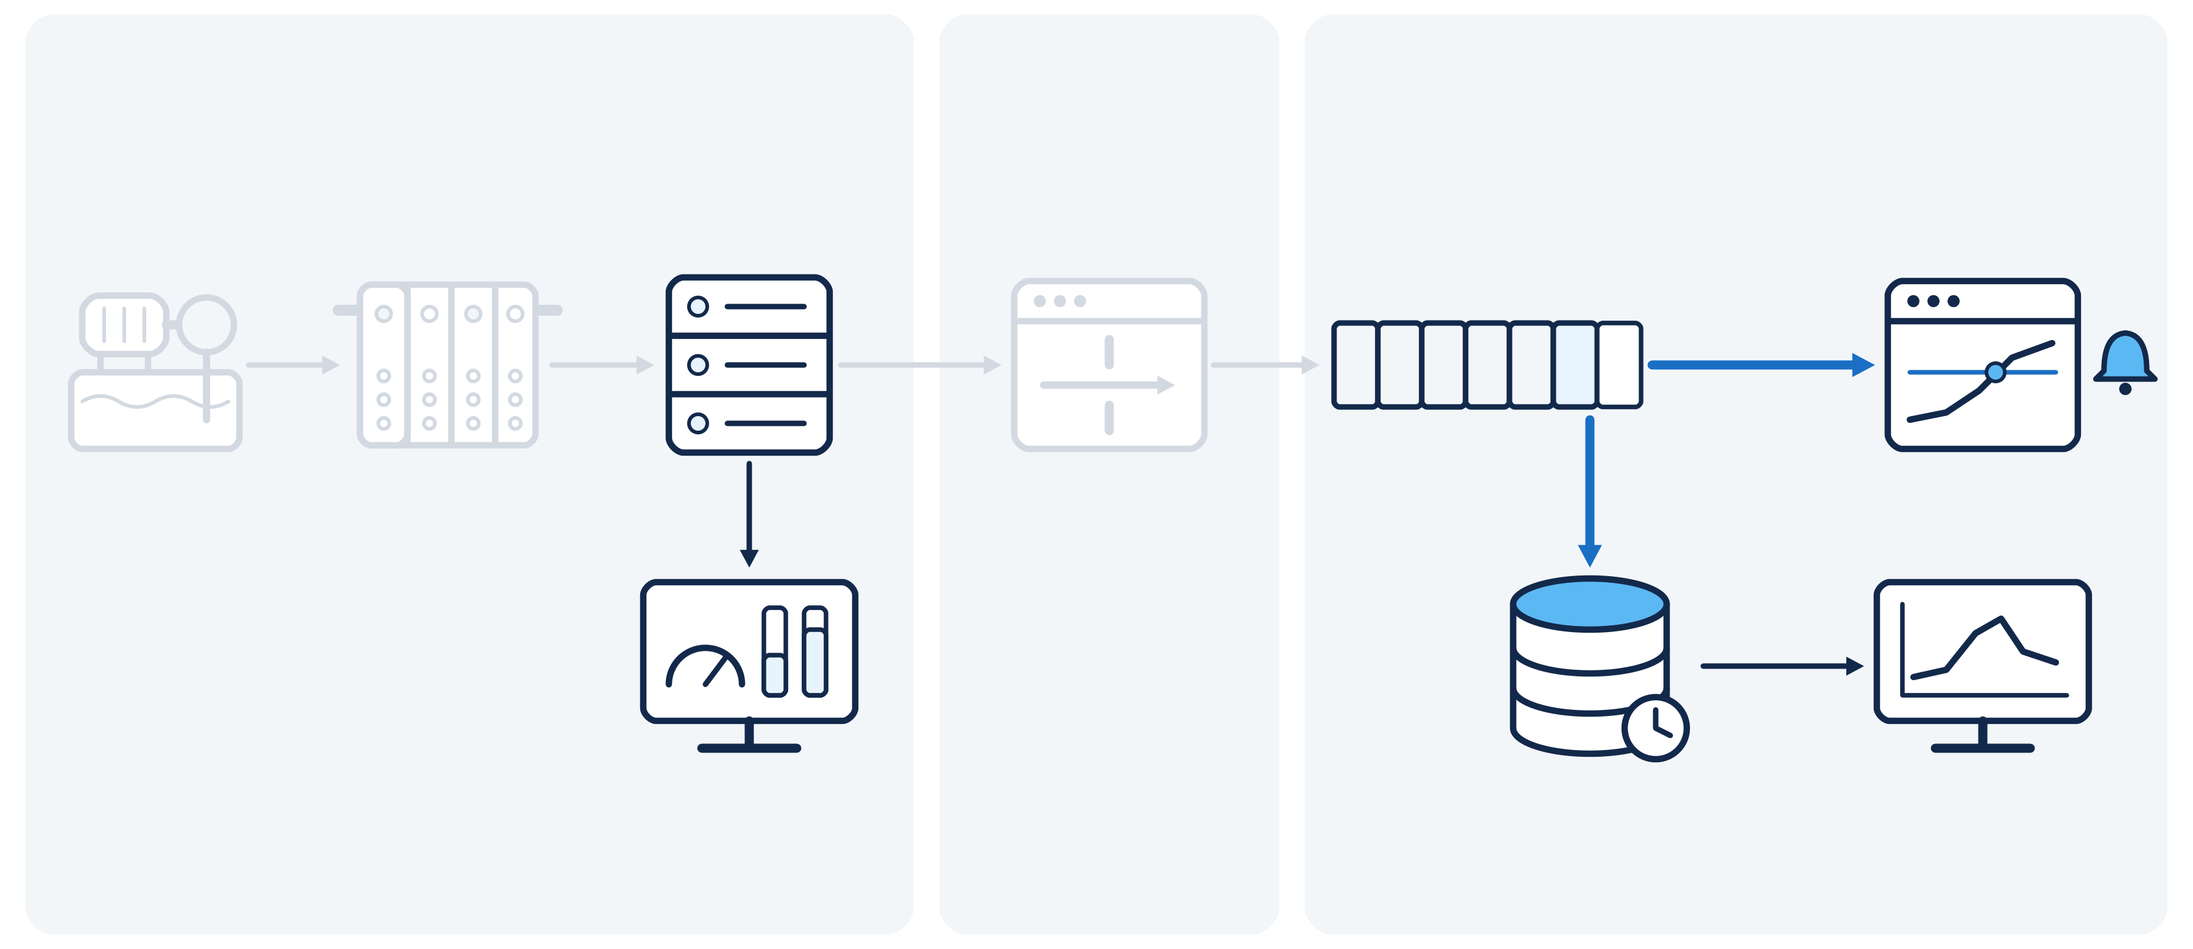
TimescaleDB와 detector: 값의 저장과 이상 감지
Redpanda에 쌓인 값은 TimescaleDB에 저장되고, detector는 같은 값을 읽어 이상을 감지한다.
detector
감지기 · 조건이 일정 시간
이어지면 경보를 낸다
조건: 유온 55 ℃ 초과, 냉각 효율
70 % 미만, 유온 상승 중
EMQX
Redpanda
운전 화면
TimescaleDB
시계열 데이터베이스 · 표 tag_1s
한 행: 시각 · HYD-01 · TS1 · 55.71
분석 화면
34
Notes:
Redpanda에 쌓인 값을 읽어 가는 곳이 둘입니다. TimescaleDB는 값을 시각과 함께 저장하고, detector는 같은 값을 읽어 이상을 감지합니다. 두 가지를 하나씩 이어서 보겠습니다.

Slide 35
TimescaleDB에 쌓인 값의 실제 모습
TimescaleDB의 표 tag_1s에는 값 하나가 시각, 설비, 태그 이름, 값의 한 행으로 들어간다.
# 표 tag_1s
time asset name value
11:13:07 HYD-01 TS1 55.56
11:13:07 HYD-01 CE 46.2
11:13:08 HYD-01 TS1 55.71
11:13:08 HYD-01 CE 46.2
11:13:09 HYD-01 TS1 55.86
한 행
값 하나가 한 줄이다. 시각, 설비, 태그 이름, 값이 들어 있다.
55.71
11:13:08의 유온이다. 경보가 난 순간의 값이다.
추세선
Grafana의 추세선은 이 행들을 시각 순서로 이은 것이다.
35
Notes:
저장된 모습은 단순합니다. 값 하나가 한 줄이고, 줄마다 시각과 설비와 태그 이름과 값이 있습니다. 강조한 줄이 경보가 난 순간의 유온 55.71입니다. Grafana의 추세선은 이 줄들을 시각 순서로 이은 것입니다.

Slide 36

경보 조건과 유지 시간
경보 조건은 두 값과 추세를 함께 보고, 그 상태가 일정 시간 이어진 뒤에야 성립해 잠깐 튄 값을 걸러 낸다.
1
경보 조건: 셋이 모두 맞을 때
유온 TS1 > 55 ℃
냉각 효율 CE < 70 %
유온의 기울기 > 0 (오르는 중)
2
기준을 넘음 11:13:04
유온이 55 ℃를 넘었다. 아직 경보는 없다.
3
경보 발생 11:13:08
조건이 약 4초 동안 이어지자 경보가 났다. 이때 유온은 55.71 ℃였다.
4
유지 시간을 두는 이유
잠깐 튄 값에 경보가 울리지 않게 한다.
36
Notes:
먼저 오른쪽 맨 위의 조건 셋을 봅니다. 유온이 55 ℃를 넘고, 냉각 효율이 70 % 아래이며, 유온이 오르는 중이어야 쿨러 성능 저하로 봅니다. 유온만 높고 냉각 효율이 정상이면 이 경보는 나지 않습니다. 다음으로 그래프에서 유온이 55 ℃를 넘은 11시 13분 4초와, 4초 뒤인 11시 13분 8초의 경보를 차례로 짚습니다. 그 사이 조건이 계속 맞는지를 지켜본 것이며, 값이 잠깐 튀었다가 돌아오는 경우에 경보가 울리지 않게 합니다.

Slide 37


FUXA와 Grafana: 실시간 운전 화면과 이력 분석 화면
FUXA는 EMQX에서 받은 지금의 값을, Grafana는 TimescaleDB에 쌓인 이력을 보여 준다.
FUXA
Grafana
• 오픈소스 웹 SCADA · HMI(Human-Machine Interface) 도구이다
• OT에서 EMQX를 직접 구독해 지금의 값을 보여 준다
• 운전원이 화면에서 팬 속도와 펌프 부하를 바꾼다
• IT 쪽 서버가 멈춰도 계속 동작한다
• 저장된 데이터를 그래프로 보여 주는 대시보드이다
• IT에서 TimescaleDB를 조회해 이력과 추세를 보여 준다
• 읽기 전용이며 설비를 조작하지 않는다
• 유온 추세선 위에 경보와 조치 시점을 표시한다
vs
운전 · 지금의 값과 조작
분석 · 이력과 추세
37
Notes:
같은 유온을 사람이 보는 화면이 둘입니다. FUXA는 EMQX에서 받은 지금의 값을 보여 주고 운전원의 조작을 받습니다. Grafana는 TimescaleDB에 쌓인 이력과 추세를 보여 줍니다. 지금 무슨 값인지는 FUXA에서, 어떻게 변해 왔는지는 Grafana에서 봅니다.

Slide 38



유온에 반응하는 세 가지 장치
같은 유온에 화면의 알람, detector의 경보, PLC의 인터록이 서로 다른 기준과 목적으로 반응한다.
FUXA의 알람
• 유온 하나가 60 ℃를 넘으면 화면에 띄운다
• 운전원에게 지금의 상태를 알린다
detector의 경보
• 유온 55 ℃ 초과, 냉각 효율 70 % 미만, 상승 추세가 함께 이어질 때 낸다
• 이후의 원인 진단과 조치 흐름을 시작시킨다
PLC의 인터록
• 유온이 65 ℃를 넘으면 설비를 세운다
• 알리는 것이 아니라 설비를 보호한다
값 하나의 기준
여러 값과 추세
보호 정지
38
Notes:
유온이 오를 때 반응하는 장치가 셋입니다. FUXA의 알람, detector의 경보, PLC의 인터록입니다. 기준도 목적도 서로 다릅니다. 세 장치를 반응하는 온도 순서로 이어서 보겠습니다.

Slide 39
세 기준의 순서와 인터록의 리셋: 55, 60, 65 ℃
55 ℃의 경보가 먼저 반응하므로, 사람이 다시 걸어야 풀리는 65 ℃의 인터록에 이르기 전에 조치할 시간이 생긴다.
55 ℃
detector의 경보
가장 먼저 반응한다
60 ℃
FUXA의 알람
인터록보다 먼저 알린다
65 ℃
PLC의 인터록
상태가 TRIP이 되고 자동으로 풀리지 않는다
유온이 55 ℃ 아래로 내려온 뒤
사람이 다시 건다
39
Notes:
세 기준을 온도 순서로 놓으면 55, 60, 65입니다. detector의 경보가 가장 낮은 온도에서 먼저 반응하고, 그다음이 화면의 알람입니다. 마지막 65 ℃의 인터록은 설비를 세워 상태가 TRIP이 되며, 자동으로 풀리지 않고 유온이 55 ℃ 아래로 내려온 뒤 사람이 다시 걸어야 합니다. 인터록에 걸려 설비가 서기 전에 원인을 가리고 조치할 시간을 벌기 위한 순서입니다.

Slide 40


데이터 리니지: 값이 생겨 판단에 이르기까지의 내력
데이터 리니지(Data Lineage)는 데이터가 어디서 생겨 무엇을 거쳐 무엇으로 바뀌었는지를 되짚는 내력이다.
원천 데이터
센서와 PLC가 만든다
유온 TS1의 측정값
MQTT 메시지
가공 데이터
connect-ingest와
detector가 만든다
Redpanda 레코드,
유온의 기울기
이상 이벤트
detector가 만든다
쿨러 성능 저하 경보
ALT-hyd01-0014-e0a1
판단 결과
에이전트와
담당자가 만든다
원인 판정, 조치 추천,
승인 기록
40
Notes:
지금까지 따라온 경로를 데이터의 종류로 다시 묶겠습니다. 센서와 PLC가 만든 원천 데이터, 그것을 재료로 계산한 가공 데이터, 조건이 성립했다는 이상 이벤트, 그리고 판단 결과입니다. 데이터 리니지는 이 네 가지가 어디서 무엇을 재료로 만들어졌는지를 되짚을 수 있게 하는 내력입니다.

Slide 41
가공 데이터의 예: detector가 계산한 유온의 기울기
가공 데이터는 원천 데이터를 재료로 계산해 낸 값으로, detector는 최근 유온 값들에서 기울기를 계산한다.
# 원천 데이터: 유온 TS1
11:13:06 55.41
11:13:07 55.56
11:13:08 55.71
# 가공 데이터: 유온의 기울기
11:13:08 +0.0075 (0보다 크다: 오르는 중)
재료
센서가 잰 유온 값 여러 개이다.
만든 것
그 값들이 오르는지 내리는지를 나타내는 기울기이다.
만든 쪽
detector이다. 기울기가 0보다 크면 유온이 오르는 중이다.
41
Notes:
가공 데이터의 실제 예입니다. 위의 유온 값 셋은 센서가 잰 그대로의 원천 데이터입니다. detector는 이런 값 여러 개에서 기울기를 계산합니다. 기울기가 0보다 크면 오르는 중입니다. 앞에서 본 경보 조건의 추세가 이 값입니다.

Slide 42
이상 이벤트의 예: 경보 메시지 한 건
이상 이벤트는 값이 아니라 무슨 일이 일어났다는 기록이며, 경보에는 식별자와 그때의 근거 값이 함께 실린다.
alertId ALT-hyd01-0014-e0a1
asset HYD-01
pattern COOLER_DEGRADATION
severity HIGH
state RAISE
t 2026-10-10 11:13:08
values TS1 55.71, CE 46.2
alertId
이 경보 한 건을 가리키는 식별자이다.
pattern
어떤 조건이 성립했는지를 나타낸다. 쿨러 성능 저하이다.
values
경보가 난 순간의 값이다. 근거가 경보에 붙어 다닌다.
42
Notes:
경보 한 건의 실제 내용입니다. 이 경보를 가리키는 식별자가 있고, 어느 설비에서 어떤 패턴이 성립했는지가 적혀 있습니다. 아래에는 그 순간의 유온과 냉각 효율이 근거로 붙어 있습니다. 경보만 보아도 무엇을 근거로 났는지 알 수 있습니다.

Slide 43



판단 결과의 예: 식별자로 이어지는 기록
경보에서 작업지시까지 단계마다 식별자가 남아 있어 결과에서 출발해 처음의 값까지 거슬러 되짚을 수 있다.
경보
ALT-
hyd01-0014
사건
INC-
1010-01
판단
DEC-
1010-002
명령
CMD-
1010-0001
작업지시
WO-
1010-C058
43
Notes:
판단 결과도 기록으로 남습니다. 경보, 사건, 판단, 명령, 작업지시에 각각 식별자가 붙습니다. 그래서 작업지시 하나에서 출발해 어떤 판단과 어떤 경보에서 나온 것인지를 거꾸로 따라갈 수 있습니다.

Slide 44
승인된 명령이 설비로 내려가는 경로
설비로 내려가는 명령은 DMZ의 cmd-gateway가 검사한 뒤에만 OT의 브로커를 거쳐 PLC에 닿는다.
IT
DMZ
OT
기록
읽기
검사 통과
전달
process
승인된 조치를
명령으로 만든다
Redpanda
토픽 action.cmd에
명령이 쌓인다
cmd-gateway
형식, 만료, 승인 기록,
운전 모드를 검사한다
EMQX
토픽
plant/hyd01/cmd/auto
PLC
다시 검사한 뒤
설정값을 바꾼다
44
Notes:
값이 올라가는 길과 반대 방향의 길이 하나 더 있습니다. 승인된 조치를 process가 명령으로 만들어 Redpanda에 기록하면, DMZ의 cmd-gateway가 검사한 뒤 OT의 브로커로 내보내고 PLC가 받습니다. 이 그림은 앞의 경로 그림과 방향이 반대여서 왼쪽이 IT입니다.

Slide 45
명령 메시지 한 건에 들어 있는 것
명령에는 무엇을 하라는 내용과 함께 누가 승인했는지와 언제까지 유효한지가 들어 있다.
cmdId CMD-1010-0001-b94a
asset HYD-01
incident INC-1010-01-d55a
actions FAN_SET fan_pct 100
approvedBy user:kim-op
issuedAt 11:14:57
expiresAt 11:16:57
actions
할 일이다. 팬 속도를 100 %로 올린다.
approvedBy
승인한 사람이다. 승인 없이는 명령이 만들어지지 않는다.
expiresAt
유효 시간이다. 이 시각이 지난 명령은 버려진다.
45
Notes:
내려가는 명령 한 건의 실제 내용입니다. 팬 속도를 100 %로 올리라는 내용과 함께, 어느 사건에서 나왔고 누가 승인했으며 언제까지 유효한지가 들어 있습니다. 명령이 늦게 도착해 상황이 바뀐 뒤에 실행되는 일을 막으려고 유효 시간을 둡니다.

Slide 46
명령의 두 단계 검사: cmd-gateway와 PLC
승인 기록은 cmd-gateway가, 범위와 인터록은 PLC가 따로 확인하여 승인 없는 명령이 설비에 닿는 것을 막는다.
cmd-gateway · DMZ
PLC · OT
• 형식: 필요한 칸이 모두 있고 허용된 조치인가
• 유효 시간: 지나지 않았는가
• 승인 기록: 이 명령에 대한 승인 기록이 실제로 있는가
• 운전 모드: PLC가 원격 자동 운전 상태인가
• 범위: 팬 속도는 0~100 %, 부하는 60~100 % 안인가
• 인터록: 지금 인터록에 걸려 있지 않은가
• 응답: 설정값을 바꾸고 결과를 돌려보낸다
• result DONE · interlock PASS
vs
모두 맞는 명령만 OT로
한 번 더 검사
46
Notes:
먼저 왼쪽의 cmd-gateway입니다. 명령의 형식, 유효 시간, 승인 기록, PLC의 운전 모드를 확인하고 하나라도 맞지 않으면 그 명령을 버립니다. 승인 기록을 따로 확인하므로 승인 없이 만들어진 명령은 설비에 닿지 못합니다. 다음으로 오른쪽의 PLC입니다. 관문을 지난 명령도 값이 허용 범위 안인지, 인터록에 걸려 있지 않은지를 다시 보며, 이 사건에서는 실행 완료와 인터록 통과라는 응답이 돌아왔습니다.

Slide 47
명령 한 건이 설비에 닿기까지 걸린 시간
이 사건에서 명령은 내려간 뒤 관문과 PLC의 검사를 거쳐 1초 안에 설비에 적용되었다.
1
2
3
11:14:56 승인
운전원이
「팬 최대 운전」을 승인한다
11:14:57 명령
팬 속도 100 % 명령이
내려간다
11:14:58 응답
PLC가 실행 완료로 답한다
팬 속도 60 % → 100 %
47
Notes:
내려가는 길에 걸린 시간입니다. 승인이 11시 14분 56초, 명령이 57초, 응답이 58초입니다. 조치가 늦어진 것은 이 구간이 아니라 그 앞의 판단 구간이었습니다.

Slide 48
추천, 승인, 실행의 책임 경계
에이전트는 추천까지만 하고, 설비 명령은 담당자가 승인한 뒤에 process만 만든다.
에이전트
• 지식과 값을 조회해 원인을 가리고 조치안을 추천한다
• 설비에 명령을 보낼 수단이 없다
담당자
• 추천과 근거를 보고 승인하거나 거절한다
• 사람의 판단을 거치는 이 구조를 HITL(Human-in-the-Loop)이라 한다
process
• 승인된 조치만 명령으로 만들어 내려보낸다
• 실행 뒤 결과를 확인하고 기록한다
조회와 추천
승인 또는 거절
실행과 확인
48
Notes:
누가 무엇을 할 수 있는지를 정리하겠습니다. 에이전트는 추천까지만 합니다. 담당자가 승인하거나 거절하고, 승인된 조치만 process가 명령으로 만듭니다. 사람의 판단을 거치게 하는 이 구조를 HITL이라고 합니다.

Slide 49

보안 영역별 구성요소: OT · DMZ · IT
구성요소를 영역별로 묶으면 OT와 IT가 맡는 일이 갈리고, 두 영역에 함께 닿는 것은 DMZ의 두 서비스뿐임이 드러난다.
OT
• 설비 · PLC, 브로커 EMQX, 운전 화면 FUXA
• 설비를 직접 감시 · 제어한다
• 먼저 지키는 것: 가용성, 안전, 실시간성
DMZ
• 올라가는 길 connect-ingest: OT의 계측값을 IT로 옮기고 OT 쪽으로는 아무것도 쓰지 않는다
• 내려가는 길 cmd-gateway: IT의 명령을 검사해 OT로 내보내고 통과하지 못한 명령은 버린다
IT
• Redpanda: 순서대로 보관
• TimescaleDB: 시각과 함께 저장
• detector: 이상 감지
• Grafana: 이력과 추세
감시 · 제어
두 서비스만
기록 · 분석 · 판단
49
Notes:
먼저 OT입니다. 설비와 PLC, 브로커, 운전 화면이 있고 멈추지 않는 것과 안전이 먼저여서, IT 쪽이 모두 멈춰도 OT 안의 제어와 운전 화면은 그대로 동작합니다. 다음으로 DMZ에는 올라가는 길을 맡은 connect-ingest와 내려가는 길을 맡은 cmd-gateway 둘뿐이며, IT 서비스가 OT의 브로커와 PLC 명령 경로에 닿는 길은 이 둘뿐입니다. 마지막으로 IT는 기록하고 분석하고 판단하는 영역입니다. 뒤에서 볼 지식 그래프와 에이전트도 이 영역에 있습니다.

Slide 50
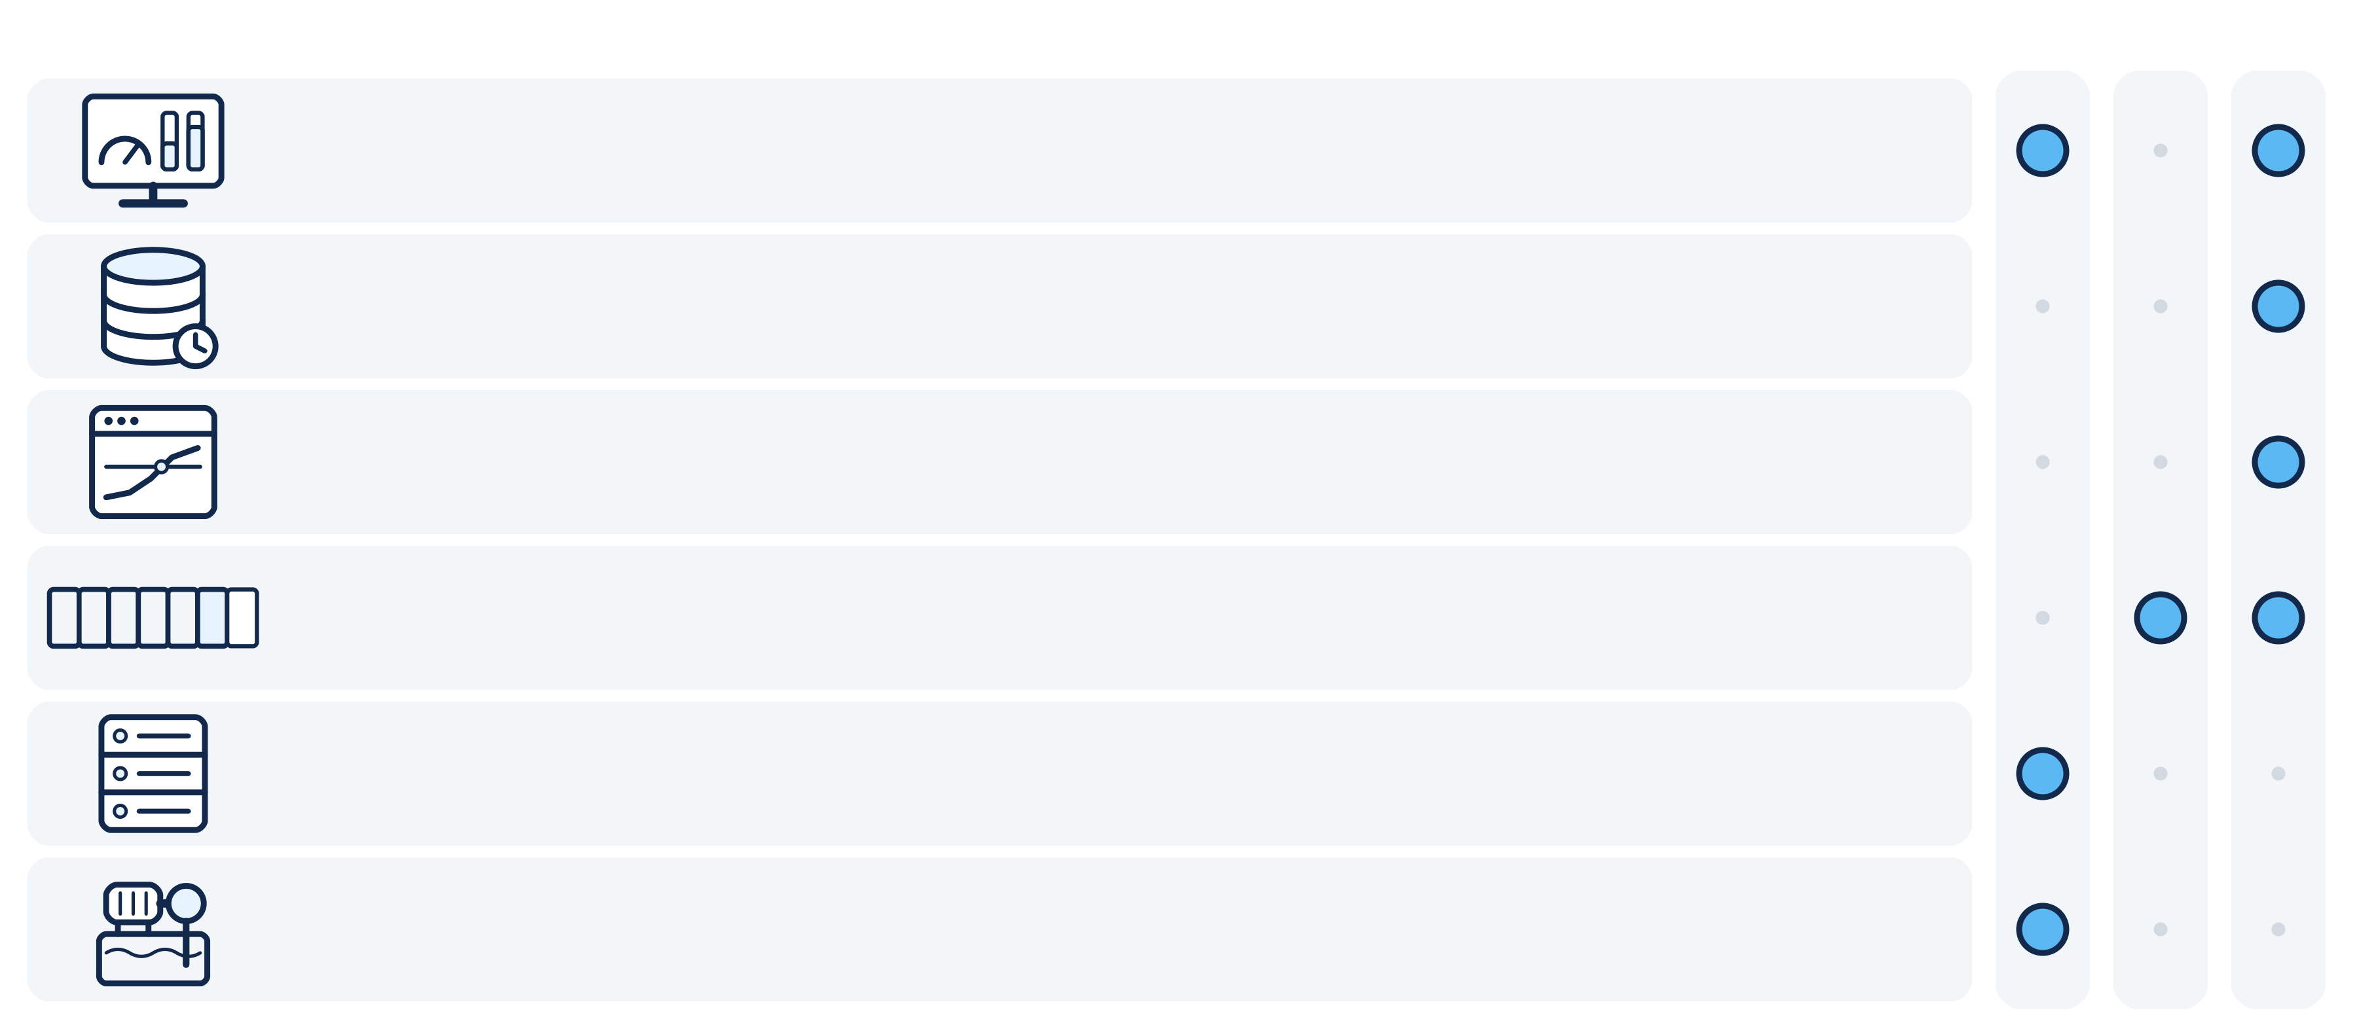
Layer 1~6: 값을 모아 이상을 알리는 계층
Layer 1~6은 값을 재고 전달하고 저장하고 보여 주며, 기준을 벗어나면 알리는 데까지를 맡는다.
OT
DMZ
IT
Layer 6 · 관제 · SCADA
FUXA는 지금의 값과 조작, Grafana는 이력과 추세
Layer 5 · 시계열 저장소
TimescaleDB가 값을 시각과 함께 보관한다
Layer 4 · 스트림 처리
detector가 조건이 이어지면 경보를 낸다
Layer 3 · 이벤트 백본
connect-ingest, cmd-gateway, Redpanda
Layer 2 · IoT 미들웨어 · MQTT
브로커 EMQX가 토픽으로 메시지를 중개한다
Layer 1 · 센서 네트워크 · 설비
plant-sim: 유압 파워팩 3기와 PLC
50
Notes:
지금까지 본 구성요소를 계층 그림에 놓으면 아래 여섯 계층이 채워집니다. 이 여섯 계층이 하는 일은 값을 재고, 전달하고, 저장하고, 보여 주고, 기준을 벗어나면 알리는 것입니다. 계층마다 받는 것과 내는 것을 이어서 보겠습니다.

Slide 51
Layer 1~5가 받는 것과 내는 것
한 계층이 낸 것을 다음 계층이 받으며, Layer 5까지는 값을 모으고 이상을 알릴 뿐 원인을 가리지 않는다.
계층
받는 것과 내는 것
맡는 일
Layer 1 · 센서 네트워크 · 설비
받는 것: 설비의 물리량과 PLC가 받아들인 설정값
내는 것: 태그 값과 운전 상태
값이 생긴다
Layer 2 · IoT 미들웨어 · MQTT
받는 것: 태그 값과 운전 상태
내는 것: 토픽에 실린 MQTT 메시지
메시지가 된다
Layer 3 · 이벤트 백본
올린다: connect-ingest가 MQTT 메시지를 레코드로 옮긴다
기록한다: Redpanda가 레코드를 순서대로 보관한다
내린다: cmd-gateway가 검사한 명령만 내보낸다
DMZ와 IT에
걸친다
Layer 4 · 스트림 처리
받는 것: Redpanda의 태그 값
내는 것: 기울기 같은 가공 데이터와 경보
detector
원인을 가리지는
않는다
Layer 5 · 시계열 저장소
받는 것: Redpanda의 태그 값과 경보
내는 것: 시각으로 조회할 수 있는 표
TimescaleDB
판정은
하지 않는다
51
Notes:
먼저 1계층과 2계층을 봅니다. 1계층이 낸 태그 값과 운전 상태를 2계층이 받아 토픽에 실린 메시지로 내며, 한 계층이 낸 것이 다음 계층이 받는 것입니다. 다음으로 3계층은 값을 올리고, 기록하고, 명령을 내리는 세 가지 일을 맡아 DMZ와 IT 두 영역에 걸쳐 있고, 4계층과 5계층이 이 계층의 기록을 읽어 일합니다. 마지막으로 4계층과 5계층은 같은 기록을 읽어 하나는 가공 데이터와 경보를 내고 하나는 값을 표에 저장합니다. 4계층은 이상을 알릴 뿐 원인을 가리지 않습니다.

Slide 52
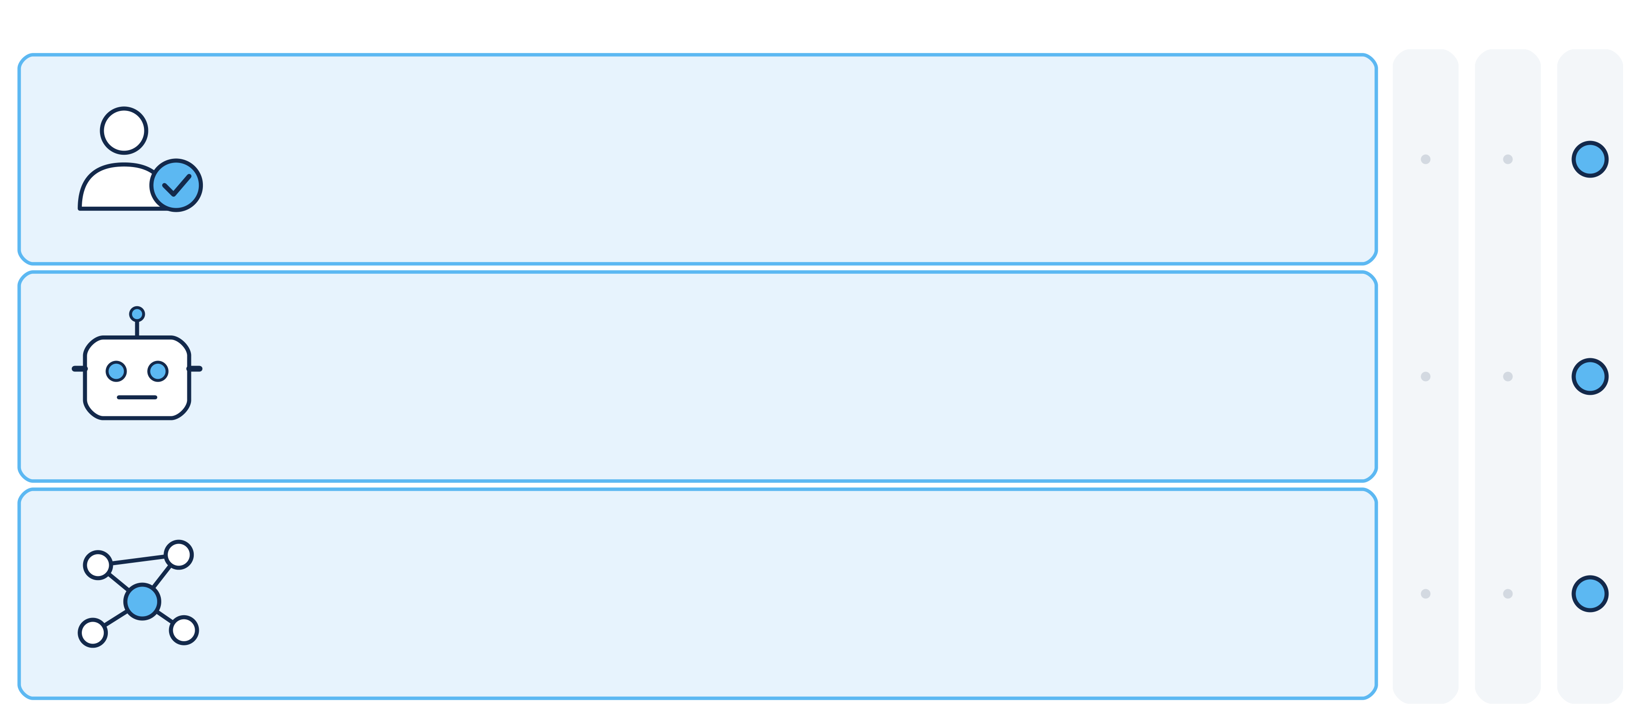
Layer 7~9: 원인과 조치를 판단하고 실행하는 계층
경보 뒤에 원인을 가리고 조치를 정해 실행하는 일은 Layer 7~9가 맡으며, 이 과정은 이 세 계층을 차례로 다룬다.
OT
DMZ
IT
Layer 9 · 프로세스 · 승인 · 앱
process와 포털
담당자의 승인을 받아 조치를 실행하고 결과를 확인한다
Layer 8 · AI 에이전트
지식과 값을 조회해 원인을 가리고 조치를 추천한다
설비에 명령을 보내지는 않는다
Layer 7 · 온톨로지 · 원인분석
Neo4j
증상, 원인, 조치의 관계를 지식으로 보관한다
52
Notes:
경보가 난 다음의 일은 위의 세 계층이 맡습니다. 7계층이 지식을 내면 8계층의 에이전트가 그것을 조회해 근거가 붙은 추천안을 내고, 9계층은 승인된 것만 명령으로 만들어 실행한 뒤 기록을 남깁니다. 이 과정 전체가 이 세 계층을 차례로 다룹니다.

Slide 53
단원 정리: 값이 올라가는 길과 명령이 내려가는 길
값은 OT에서 DMZ를 거쳐 IT로 올라가 기록되고 감지되며, 승인된 명령만 DMZ의 검사를 거쳐 OT로 내려간다.
OT
DMZ
IT
EMQX
MQTT 브로커
connect-ingest
값을 올린다
Redpanda
순서대로 보관 · detector가 읽어 감지
구독
레코드
태그 값
PLC
값을 읽고 설비를 보호
cmd-gateway
명령을 검사한다
process
승인된 조치를 명령으로
검사 통과
명령
53
Notes:
이 단원을 한 장으로 줄이면 길이 둘입니다. 실선이 값이 올라가는 길이고 점선이 명령이 내려가는 길입니다. 여기까지가 값을 모아 이상을 알리는 구조입니다.

Slide 54
경남대학교 피지컬AI 사관학교
실습: 실행 환경 구성과 서비스 동작 확인
실습
준비된 환경에서 HYD 서비스를 실행하고 포털이 열리는 상태를 확인한다

Slide 55



실습에서 쓰는 도구와 확인하는 상태
이 실습을 마치면 Docker Compose로 올린 HYD 서비스가 실행 중이고 포털에 접속되는 상태가 된다.
VS Code
• 파일 편집기이자 터미널이다
• 이후 랩의 작업 공간으로 쓴다
Claude Code
• 터미널에서 동작하는 코딩 에이전트이다
• 랩에서 코드를 만들 때 쓴다
• HYD 안에서는 에이전트 작업을 수행한다
Python
HYD의 서비스와 랩의 코드가 쓰는 프로그래밍 언어이다
Docker
• Docker Desktop은 컨테이너를 실행하는 프로그램이다
• Docker Compose는 HYD의 서비스 전체를 한 파일의 정의로 기동한다
개발
AI 코딩
언어
서비스 실행
55
Notes:
이 실습에서는 앞에서 그림으로 본 시스템을 실행합니다. 쓰는 도구는 VS Code, Claude Code, Python, Docker입니다. Docker Compose로 서비스를 올리고 포털이 열리는지를 확인하는 데까지 합니다.

Slide 56
경남대학교 피지컬AI 사관학교
실습: 설비 이상에서 조치까지 전체 과정 시연
실습
쿨러 열화 한 건이 경보에서 최종 결과까지 진행되는 과정을 확인한다

Slide 57
시연에서 확인하는 흐름: 경보에서 최종 결과까지
쿨러 열화 한 건이 경보, 원인 분석, 조치 추천, 승인, 조치, 재관측을 거쳐 닫히는 과정을 처음부터 끝까지 확인한다.
경보
유온과 냉각 효율이
조건을 벗어나
경보가 난다
원인 분석과 추천
에이전트가
지식과 값을 조회해
원인을 가리고
조치안을 낸다
승인 또는 거절
HITL
담당자가 판단한다
승인 전에는
설비 명령이 없다
조치
승인된 조치만
명령이 되어
설비로 내려간다
재관측과 결과
유온을 다시 읽어
회복을 확인하고
결과를 보고한다
57
Notes:
이 시연에서는 쿨러의 성능이 떨어지는 사건 한 건을 처음부터 끝까지 진행합니다. 볼 것은 화면의 다섯 단계입니다. 단계마다 어떤 정보가 쓰이고 무엇이 다음 단계로 넘어가는지를 확인합니다.

Slide 58
경남대학교 피지컬AI 사관학교
03
온톨로지: 설비 데이터의 의미와 관계
이론 · 실습
경보 이후의 판단에 필요한 지식과 그것을 대상과 관계로 적는 방법

Slide 59

경보 발생에서 조치 승인까지의 108초
경보는 조건을 벗어났다는 사실만 알리므로, 조치를 정하려면 원인을 먼저 가려야 한다.
1
경보 발생 11:13:08
유온 55.71 ℃, 냉각 효율 46.2 %.
detector의 경보 조건이 성립했다.
2
108초 동안 한 일
원인 후보를 가리고 조치안을 비교한 시간이다. 그동안 유온은 61.8 ℃까지 올랐다.
3
조치 승인 11:14:56
운전원이 「팬 최대 운전」을 승인했고 팬 속도 100 % 명령이 내려갔다.
4
경보 해제 11:15:52
유온은 내려갔으나 냉각 효율은
55 %로, 기준 70 %에 못 미친다.
59
Notes:
시연에서 본 사건을 저장된 값으로 다시 보겠습니다. 위가 유온, 아래가 냉각 효율입니다. 경보는 11시 13분 8초에 났는데 조치는 108초 뒤에 승인되었고, 그동안 유온은 61.8 ℃까지 올랐습니다. 경보는 조건을 벗어났다는 사실만 알리기 때문입니다. 비유 제안: 체온계의 고열 표시. 닮은 점은 열이 난다는 사실은 바로 알지만 어떤 병인지는 진찰해야 안다는 것이고, 다른 점은 이 사건에서는 응급 조치를 고르는 데에도 원인 판단이 먼저 필요했다는 것입니다.

Slide 60
108초의 내역: 판단에 94초, 승인 대기에 13초
경보에서 승인까지의 108초 가운데 대부분은 원인을 가리고 조치안을 비교하는 데 쓰였다.
원인 가리기와 조치안 비교
에이전트가 지식과 값을 조회해 원인을 가리고 조치안을 냈다
승인 대기
담당자가 추천과 근거를 보고 승인했다
약 94초
약 13초
60
Notes:
108초를 나누어 보면 94초가 원인을 가리고 조치안을 비교하는 데 쓰였고, 13초가 담당자의 승인을 기다리는 데 쓰였습니다. 시간이 걸린 것은 판단이었습니다. 이 단원은 그 판단에 무엇이 필요했는지를 풀어 갑니다.

Slide 61
계측값, 이상 감지, 고장 진단, 조치 판단의 구분
값을 재는 일과 이상을 알리는 일은 구조가 해 주지만, 원인을 가리고 조치를 정하는 일에는 지식이 더 필요하다.
1
2
3
4
계측값
지금 얼마인가
TS1 55.71 ℃
이상 감지
기준을 벗어났는가
쿨러 성능 저하 경보
고장 진단
왜 벗어났는가
쿨러 핀 오염
조치 판단
무엇을 할 것인가
팬 최대 운전
61
Notes:
그 판단을 네 가지 질문으로 나누어 보겠습니다. 지금 얼마인가와 기준을 벗어났는가는 앞 단원의 구조가 답해 줍니다. 왜 벗어났는가와 무엇을 할 것인가는 값만으로 답할 수 없습니다.

Slide 62

같은 경보에 대한 세 가지 원인 후보와 판별 증거
같은 유온 상승 경보에 원인 후보가 셋이며, 후보를 가르는 증거는 유온이 아닌 다른 센서 값이다.
CE 46.2 %
냉각 효율
쿨러 핀 오염
CE 70 % 미만 · VS1 0.9 미만이면 해당
잰 값이 조건에 맞는다
VS1 0.575 mm/s
팬 진동
팬 구동 불량
VS1 0.9 mm/s 이상이면 해당
잰 값 0.575 → 해당하지 않는다
유온 상승
경보가 알려 주는 증상
TS4 28 ℃
캐비닛 온도
주변 온도 상승
TS4 35 ℃ 이상이면 해당
잰 값 28 ℃ → 해당하지 않는다
62
Notes:
같은 증상에 대해 설비 매뉴얼은 원인 후보를 셋 듭니다. 쿨러 핀 오염은 핀에 먼지나 유막이 끼어 막히는 것이고, 팬 구동 불량은 팬이 제 속도로 돌지 못하는 것이며, 주변 온도 상승은 설비 둘레의 공기가 더운 것입니다. 유온만 보아서는 셋을 구분할 수 없고, 가르는 값은 다른 센서에서 나옵니다. 이 사건의 값으로 보면 핀 오염은 냉각 효율 46.2 %와 팬 진동 0.575로 조건에 맞고, 팬 구동 불량은 팬 진동 0.575로, 주변 온도 상승은 캐비닛 온도 28 ℃로 배제됩니다.

Slide 63

증거: 원인을 확인하는 데 쓰는 값과 기준
원인 후보마다 확인할 값과 기준이 정해져 있으며, 잰 값을 그 기준에 대어 보는 것이 판별이다.
확인할 값
후보마다 보아야 하는 태그가 다르다
기준
그 값이 얼마이면 해당하는지가 정해져 있다
대조
잰 값을 기준에 대어 본다
예: 팬 진동 VS1
예: 0.9 mm/s 이상
예: 0.575 → 해당 없음
63
Notes:
원인을 가린다는 것은 대조하는 일입니다. 후보마다 보아야 할 값이 있고, 그 값이 얼마이면 해당하는지의 기준이 있습니다. 잰 값을 그 기준에 대어 보면 됩니다. 이렇게 원인을 확인하는 데 쓰는 값과 기준을 증거라고 부릅니다.

Slide 64


원인에 따라 달라지는 근본 조치
증상이 같아도 원인이 다르면 원인을 없애는 조치가 달라지므로 원인을 가리지 않고는 조치를 정할 수 없다.
쿨러 핀 오염
• 쿨러의 핀을 세척한다
• 막힌 핀이 열려 냉각 효율이 돌아온다
팬 구동 불량
• 쿨러 팬의 벨트를 점검한다
• 팬이 제 속도를 내야 바람이 충분해진다
주변 온도 상승
• 캐비닛의 환기를 보강한다
• 쿨러로 들어가는 공기의 온도를 낮춘다
원인: 핀이 막힘
원인: 팬이 덜 돎
원인: 둘레의 공기가 더움
64
Notes:
원인을 가려야 하는 이유는 조치가 달라지기 때문입니다. 핀이 막혔으면 세척하고, 팬이 문제이면 벨트를 점검하며, 주변 공기가 더우면 환기를 보강합니다. 원인이 다른데 조치를 바꿔 쓰면 유온은 내려가지 않습니다.

Slide 65
완화 조치와 근본 조치
증상을 우선 누르는 완화 조치와 원인을 없애는 근본 조치는 서로 다른 조치이다.
완화 조치
근본 조치
• 팬을 최대로 돌려 유온을 우선 낮춘다
• 쿨러의 핀은 막힌 그대로이다
• 냉각 효율은 55 %로 기준 아래에 남는다
vs
• 막힌 핀을 세척해 원인을 없앤다
• 설비를 세우고 해야 하는 작업이다
• 작업지시로 따로 등록된다
팬 최대 운전
쿨러 핀 세척
65
Notes:
조치에는 두 가지가 있습니다. 이 사건에서 승인된 팬 최대 운전은 유온을 우선 낮추는 완화 조치입니다. 팬을 올려도 핀은 막힌 그대로여서 냉각 효율은 기준 아래에 남았습니다. 원인을 없애는 근본 조치는 핀 세척이고, 이것은 작업지시로 따로 등록되었습니다.

Slide 66

같은 조치가 원인에 따라 설비를 세우는 경우
유온이 오르면 팬을 최대로 올린다는 한 줄의 규칙은 원인에 따라 설비를 정지시킬 수 있다.
쿨러 핀이 막힌 설비
팬 베어링이 닳은 설비
• 팬 속도를 100 %로 올린다
• 바람이 늘어 유온이 61.4 ℃에서 51.5 ℃로 내려간다
• 경보가 해제된다
• 같은 조치로 팬 속도를 100 %로 올린다
• 팬 진동 VS1이 약 2.8 mm/s로 뛴다
• 진동 인터록 2.0 mm/s에 걸려 PLC가 설비를 세운다
vs
조치가 듣는다
설비가 선다
66
Notes:
원인을 가리지 않은 조치는 해가 될 수도 있습니다. 이 사건에서는 팬 최대 운전이 맞았지만, 팬 베어링이 닳은 설비에서 같은 조치를 하면 진동이 인터록 기준을 넘어 설비가 섭니다. 유온이 오르면 팬을 올린다는 한 줄의 규칙으로는 부족합니다.

Slide 67



데이터, 정보, 지식의 차이
수치에 의미를 붙이면 정보가 되고, 정보가 다른 대상과 이어져 판단에 쓰일 수 있을 때 지식이 된다.
1
2
3
데이터
개별 수치이다
55.71
정보
수치에 의미를 붙인 것이다
HYD-01의 유온 TS1이 55.71 ℃로
기준 55 ℃를 넘었다
지식
판단에 쓸 수 있게 이어진 것이다
유온 상승과 냉각 효율 저하는
쿨러의 냉각 성능 상실을 가리킨다
67
Notes:
지금까지 모자랐던 것을 세 낱말로 나누어 보겠습니다. 수치 그대로가 데이터, 의미가 붙은 것이 정보, 다른 대상과 이어져 판단에 쓸 수 있는 것이 지식입니다. 비유 제안: 병원의 검사 수치, 정상 범위를 벗어났다는 표시, 의사의 진단. 닮은 점은 수치와 진단이 별개의 일이라는 것이고, 다른 점은 설비에서는 조치를 정할 때 생산 일정까지 함께 따진다는 것입니다.

Slide 68
구분 연습: 같은 사건의 데이터, 정보, 지식
수치에 대상, 단위, 기준이 붙어야 정보가 되고, 정보가 원인과 조치로 이어져야 왜와 무엇을에 답하는 지식이 된다.
구분
내용
답할 수 있는 것
데이터
46.2
무엇을 잰 값인지, 단위가 무엇인지, 높은지 정상인지 알 수 없다
없음
정보
HYD-01의 냉각 효율이 46.2 %이다
수치에 대상과 단위가 붙었다
지금 얼마인가
정보
냉각 효율이 기준 70 %보다 낮다
수치에 기준이 붙었다
벗어났는가
지식
냉각 효율이 낮고 팬 진동이 정상이면 쿨러 핀 오염이다
정보가 원인으로 이어졌다
왜 벗어났는가
지식
쿨러 핀 오염이면 핀을 세척한다
원인이 조치로 이어졌다
무엇을 할 것인가
68
Notes:
같은 사건의 문장 다섯 개를 위에서부터 봅니다. 46.2만으로는 무엇을 잰 값인지, 단위가 무엇인지, 높은 것인지 알 수 없습니다. 대상과 단위가 붙으면 지금 얼마인가에, 기준이 붙으면 벗어났는가에 답할 수 있으며, 태그 이름과 경보 조건이 이 일을 해 줍니다. 아래 두 줄은 지식입니다. 냉각 효율이 낮고 팬 진동이 정상이면 핀 오염이고 핀 오염이면 세척한다는 것처럼, 원인과 조치로 이어진 지식만이 왜와 무엇을에 답합니다.

Slide 69

판단에 쓰이는 정보가 놓인 곳
원인을 가리고 조치를 정하는 데 필요한 정보는 서로 다른 시스템과 문서에 흩어져 있다.
TimescaleDB
지금의 센서 값
CE 46.2 % · TS4 28 ℃
설비 매뉴얼 HM-8
원인 후보와 판별 기준
조치 방법
경보
유온 상승 · 냉각 효율 저하
PLC의 상태 메시지
설비의 운전 상태
원격 자동 · 팬 60 %
MES
Manufacturing Execution System
생산 일정의 제약
긴급 오더 납기까지 5.98시간
69
Notes:
판단에 쓰인 정보가 어디에 있었는지를 보겠습니다. 센서 값, 운전 상태, 매뉴얼, 생산 일정이 서로 다른 곳에 있습니다. 센서 값과 운전 상태는 매초 바뀌는 값이고, 생산 계획과 실적을 관리하는 MES에는 긴급 오더의 납기가 약 6시간 남았다고 기록되어 있었습니다. 그림의 점선은 이들이 이어져 있지 않다는 뜻입니다.

Slide 70
매뉴얼의 문장에 들어 있는 것과 없는 것
판별 기준은 매뉴얼에 문장으로 있으나, 그것을 경보와 태그의 값과 조치에 잇는 연결은 어느 시스템에도 없다.
설비 매뉴얼 HM-8.4
쿨러 핀 오염(먼지 · 유막으로 핀이 막힘)이
가장 흔하다.
최근 30초 냉각 효율 평균이 70 % 미만이고,
최근 2분 팬 진동 VS1 평균이
0.9 mm/s 미만(팬은 정상)이면
핀 오염으로 판정한다.
들어 있는 것
원인 후보, 확인할 값, 기준이다. 사람이 읽고 해석해야 하는 문장이다. 아래 세 연결은 없다.
경보 → 매뉴얼 대목
이 경보에는 매뉴얼의 어느 대목이 해당하는가
기준 → 태그 값
그 대목의 기준은 어느 태그의 값과 비교하는가
원인 → 조치
그 원인이면 어떤 조치가 맞는가
70
Notes:
먼저 왼쪽의 매뉴얼 문장을 봅니다. 원인 후보, 확인할 값, 기준이 모두 들어 있지만 사람이 읽고 해석해야 하는 문장입니다. 다음으로 오른쪽의 세 가지입니다. 이 경보가 났을 때 매뉴얼의 어느 대목을 보아야 하는지, 그 대목의 기준을 어느 태그의 값과 비교해야 하는지, 그 원인이면 어떤 조치가 맞는지는 어느 시스템에도 들어 있지 않습니다. 정보는 모두 어딘가에 있고, 없는 것은 연결입니다.

Slide 71

숙련자가 증상에서 조치까지를 잇는 순서
지금까지는 숙련자가 흩어진 정보를 머릿속에서 이어 증상에서 조치에 이르렀다.
증상 확인
경보와 화면에서
유온이 오르고
냉각 효율이
떨어진 것을 본다
고장 유형 짐작
이 증상이면
쿨러가 식히는
능력을 잃은
것이라고 본다
원인 후보
경험과 매뉴얼에서
핀 오염,
팬 구동 불량,
주변 온도를 꼽는다
증거 대조
후보마다 어느
센서를 볼지 알고
값을 찾아
기준과 비교한다
조치 선택
원인에 맞는
조치를 고르고
생산 일정과
함께 따진다
71
Notes:
흩어진 정보를 지금까지 이어 온 것은 사람입니다. 숙련자는 증상을 읽고, 고장 유형을 짐작하고, 원인 후보를 꼽고, 증거를 대조한 다음 조치를 고릅니다. 상자 사이의 화살표 하나하나가 그 사람의 머릿속에 든 지식입니다.

Slide 72


사람이 머릿속에서 잇는 방식의 한계
사람의 머릿속에 있는 연결은 사람마다 다르고 그 사람이 없으면 쓸 수 없으며 컴퓨터가 따라갈 수 없다.
사람마다 다르다
• 같은 경보에서 떠올리는 후보와 확인하는 순서가 경험에 따라 달라진다
• 판단의 근거가 기록으로 남지 않는다
자리에 없으면 멈춘다
• 숙련자가 없는 시간에는 판단이 늦어진다
• 이 사건에서 유온은 경보 뒤 2분이 안 되어 61.8 ℃까지 올랐다
컴퓨터가 따라갈 수 없다
• 연결이 어디에도 적혀 있지 않다
• 프로그램이나 AI가 같은 길을 밟을 수 없다
일관성
가용성
자동화
72
Notes:
이 방식에는 한계가 셋 있습니다. 사람마다 다르고, 그 사람이 없으면 판단이 멈추며, 연결이 적혀 있지 않아 컴퓨터가 따라갈 수 없습니다. AI가 판단을 돕게 하려면 이 연결을 먼저 밖으로 꺼내 적어야 합니다.

Slide 73

표와 문서에 적어 두는 방식의 한계
표와 문서는 사람이 읽기에는 충분하지만 대상 사이의 연결을 컴퓨터가 따라가기에는 맞지 않는다.
표에 적는다
문서에 적는다
• 증상, 원인, 조치를 칸에 나누어 적는다
• 한 고장에 원인이 여럿이고 원인마다 증거가 여럿이면 칸이 반복된다
• 예: 「쿨러 냉각 성능 상실」이 원인 셋과 확인할 값 CE · VS1 · VS1 · TS4의 네 줄에 반복된다
• 여러 표를 건너가며 이어 붙이는 일은 다시 사람의 몫이 된다
• 매뉴얼 HM-8처럼 문장으로 풀어 적는다
• 사람이 읽고 해석해야 판단에 쓸 수 있다
• 문서마다 같은 대상을 다른 말로 부르기도 한다
vs
연결이 칸 밖에 있다
해석이 필요하다
73
Notes:
연결을 적어 둘 곳으로 먼저 떠오르는 것이 표와 문서입니다. 둘 다 내용은 담지만 대상과 대상 사이의 연결이 형식으로 드러나 있지 않습니다. 고장 유형 하나에 원인이 셋이고 핀 오염에는 확인할 값이 둘이어서, 표에 적으면 같은 고장 유형이 네 줄에 반복됩니다.

Slide 74
규칙을 프로그램 코드에 넣는 방식의 한계
규칙을 코드에 직접 넣으면 컴퓨터는 실행할 수 있지만 지식이 코드 안에 묻혀 고치거나 설명하기 어렵다.
# 판별 기준을 코드로 옮긴 예
if ts1 > 55 and ce < 70:
if vs1 >= 0.9:
cause = "팬 구동 불량"
elif ts4 >= 35:
cause = "주변 온도 상승"
else:
cause = "쿨러 핀 오염"
fan_speed = 100
되는 일
조건과 결과를 그대로 옮겼으므로 컴퓨터가 바로 실행한다.
고치기 어렵다
매뉴얼의 기준이나 원인 후보가 바뀔 때마다 개발자가 코드를 고쳐야 한다.
설명하기 어렵다
왜 그 원인인지, 근거가 매뉴얼의 어디인지가 코드에 남지 않는다.
74
Notes:
컴퓨터가 따라가게 하려면 코드로 짜는 방법이 있습니다. 실행은 되지만 지식이 코드 안에 묻힙니다. 기준이 바뀔 때마다 개발자가 코드를 고쳐야 하고, 왜 그 원인으로 판단했는지의 근거가 남지 않습니다.

Slide 75


AI에게 그대로 묻는 방식과 지식을 조회하게 하는 방식
AI는 이 설비의 지식과 지금의 값을 갖고 있지 않으므로, 근거가 되는 지식을 조회하게 해야 답을 믿을 수 있다.
AI에게 그대로 묻는다
지식을 조회하게 한다
• 일반적인 유압 설비 지식으로 그럴듯한 답을 낸다
• 이 설비의 매뉴얼과 판별 기준을 알지 못한다
• 지금의 센서 값을 보지 못한다
• 답의 근거를 확인할 방법이 없다
• 적어 둔 관계를 따라 원인 후보와 판별 기준을 찾는다
• 기준에 적힌 값을 저장소에서 읽어 대조한다
• 값이 오래되었거나 비어 있으면 판정을 보류한다
• 어떤 지식과 값으로 판단했는지가 기록에 남는다
vs
근거를 확인할 수 없다
근거가 남는다
75
Notes:
AI에게 그대로 물으면 그럴듯한 답이 나옵니다. 그러나 AI는 이 설비의 매뉴얼과 지금의 값을 알지 못하므로 답의 근거를 확인할 수 없습니다. 적어 둔 지식을 조회하게 하면 무엇을 근거로 판단했는지가 남습니다.

Slide 76
필요한 것: 사람과 컴퓨터가 함께 읽는 관계의 기록
필요한 것은 대상과 그 사이의 관계를 사람도 검토할 수 있고 컴퓨터도 따라갈 수 있게 적어 둔 지식이다.
사람이 검토한다
현장 담당자가 읽고 맞는지 확인할 수 있어야 한다
컴퓨터가 따라간다
증상에서 원인 후보와 조치까지를 프로그램이 찾아갈 수 있어야 한다
프로그램과 분리된다
지식이 바뀌면 코드가 아니라 지식을 고칠 수 있어야 한다
표와 문서의 장점
코드의 장점
코드의 약점을 피한다
76
Notes:
남는 요구는 세 가지입니다. 사람이 읽고 검토할 수 있어야 하고, 컴퓨터가 따라갈 수 있어야 하며, 지식을 프로그램과 따로 고칠 수 있어야 합니다. 이 요구를 채우도록 대상과 관계를 적어 둔 것에 이름이 있습니다.

Slide 77
온톨로지: 대상의 종류, 속성, 관계, 제약을 정의한 지식 모델
온톨로지는 대상의 종류, 속성, 관계, 제약을 명시적으로 정의해 사람과 컴퓨터가 같은 뜻으로 쓰게 하는 지식 모델이다.
온톨로지
Ontology
한 분야에 있는 대상의 종류, 속성, 관계, 제약을 명시적으로 정의한 지식 모델이다.
정의가 하나이므로 「쿨러 핀 오염」 같은 말이 사람에게도 컴퓨터에게도 같은 뜻이 된다.
HYD의 온톨로지
Layer 7
설비, 구성 요소, 센서, 증상, 고장 유형, 원인, 조치, 근거 문서를 대상으로 삼고 그 사이의 관계를 정의한다.
경보 뒤에 원인 후보와 조치를 찾는 일이 이 정의 위에서 이루어진다.
비유: 지하철 노선도
비유
닮은 점: 역과 선만 따라가면 처음 가는 사람도 경로를 찾는다.
다른 점: 온톨로지의 선에는 「가리킨다」「일으킨다」 같은 뜻과 방향이 있다.
77
Notes:
그 이름이 온톨로지입니다. 대상의 종류, 속성, 관계, 제약을 명시적으로 정의한 지식 모델입니다. 머릿속에 있던 것을 정해진 형식으로 적었기 때문에 사람과 컴퓨터가 같은 정의를 씁니다. 노선도 비유는 관계를 따라가면 경로가 나온다는 점까지만 닮았습니다.

Slide 78
같은 대상을 가리키는 여러 말
온톨로지는 사람마다 다르게 부르는 말을 하나의 대상에 묶어 누구에게나 같은 뜻이 되게 한다.
유온 상승
「온도 상승」, 「과열」이라고도 부른다
냉각 효율 저하
「냉각 불량」이라고도 부른다
진동 증가
「떨림」, 「소음」이라고도 부른다
증상
증상
증상
78
Notes:
같은 뜻으로 쓴다는 것이 어떤 모습인지 보겠습니다. 현장에서는 같은 증상을 온도 상승이라고도 하고 과열이라고도 합니다. HYD의 온톨로지는 이 말들을 유온 상승이라는 하나의 대상에 묶어 둡니다. 그래서 누가 어떤 말로 부르든 같은 대상을 가리키게 됩니다.

Slide 79

온톨로지, 관계 그림, 그래프 DB의 구분
관계 그림은 표현이고 그래프 DB는 저장 도구이며, 온톨로지는 무엇을 그리고 저장할 수 있는지를 정한 정의이다.
관계 그림
• 대상과 선을 그려 사람이 보게 한 표현이다
• 무엇이든 그릴 수 있어 뜻이 맞는지 검사할 수 없다
그래프 DB
• 대상과 관계를 저장하고 조회하는 데이터베이스이다
• 무엇을 넣을지는 정해 주지 않는다
• HYD는 Neo4j를 쓴다
온톨로지
• 어떤 종류의 대상과 관계가 있을 수 있는지를 정한 정의이다
• 이 정의에 맞춰 실제 대상을 채워 Neo4j에 저장한 것이 HYD의 지식 그래프이다
표현
저장 도구
정의
79
Notes:
온톨로지는 관계 그림이나 그래프 DB와 자주 혼동됩니다. 관계 그림은 사람이 보는 표현이고, 그래프 DB는 저장하는 도구입니다. 온톨로지는 무엇을 그리고 저장할 수 있는지를 정한 정의입니다.

Slide 80

지식 그래프의 구성 요소: 노드, 관계, 방향
지식 그래프는 대상을 나타내는 노드와, 이름과 방향을 가진 관계로 이루어진다.
노드(Node)
대상 하나를 나타낸다
노드(Node)
대상마다 종류가 있다
관계(Relationship)
이름: CAUSES(일으킨다)
방향
원인에서 고장 유형으로
쿨러 핀 오염
종류: 원인
쿨러 냉각 성능 상실
종류: 고장 유형
80
Notes:
지식 그래프를 이루는 것은 노드와 관계입니다. 동그라미가 노드이고 대상 하나를 나타냅니다. 화살표가 관계이며 이름과 방향이 있습니다.

Slide 81


관계를 문장으로 읽는 법: 주어, 서술어, 목적어
화살표가 나가는 쪽을 주어, 관계 이름을 서술어, 들어가는 쪽을 목적어로 읽으면 관계 하나가 문장 하나가 된다.
CAUSES
• 핀 오염 → 냉각 성능 상실
• 핀 오염은 냉각 성능 상실을 일으킨다
INDICATES
• 유온 상승 → 냉각 성능 상실
• 유온 상승은 냉각 성능 상실을 가리킨다
MITIGATED_BY
• 냉각 성능 상실 → 팬 최대 운전
• 냉각 성능 상실은 팬 최대 운전으로 완화된다
일으킨다
가리킨다
~으로 완화된다
81
Notes:
관계는 문장으로 읽습니다. 화살표가 나가는 쪽이 주어, 관계 이름이 서술어, 들어가는 쪽이 목적어입니다. 읽어서 뜻이 통하면 제대로 적힌 관계입니다.

Slide 82

HYD 지식 그래프의 실제 관계: 증상 · 고장 유형 · 원인 · 조치
증상과 원인은 직접 이어지지 않고 고장 유형에서 만나며, 조치도 고장 유형에 연결된다.
FailureMode · 고장 유형
쿨러 냉각 성능 상실
INDICATES
가리킨다
CAUSES
일으킨다
Symptom · 증상
유온 상승 · 냉각 효율 저하
Cause · 원인
쿨러 핀 오염
MITIGATED_BY
~으로 완화된다
직접 잇는 선은 없다
증상과 원인은 고장 유형에서 만난다
Skill · 조치 방법
팬 최대 운전
원인은 여럿 붙는다
핀 오염, 팬 구동 불량, 주변 온도 상승
82
Notes:
HYD의 지식 그래프에서 이 사건에 해당하는 부분입니다. 영어 이름이 대상의 종류이고 한글이 실제 대상입니다. 위쪽 두 화살표가 모두 가운데의 고장 유형으로 들어오므로 고장 유형 하나에 원인이 여럿 붙습니다. 조치도 원인이 아니라 고장 유형에 붙어 있어서, 원인이 확인되기 전에도 고장 유형에 맞는 완화 조치를 찾을 수 있습니다.

Slide 83
관계의 이름이 방향을 정한다
같은 사실도 관계 이름에 따라 화살표의 방향이 달라지므로 이름과 방향은 함께 맞아야 한다.
CAUSES로 적는다
CAUSED_BY로 적는다
• 핀 오염 → 냉각 성능 상실
• 원인이 주어이다
• 읽기: 핀 오염은 냉각 성능 상실을 일으킨다
• HYD의 지식 그래프가 쓰는 이름이다
• 냉각 성능 상실 → 핀 오염
• 고장 유형이 주어이다
• 읽기: 냉각 성능 상실은 핀 오염으로 일어난다
• 같은 사실이며 방향만 반대이다
vs
원인 → 고장 유형
고장 유형 → 원인
83
Notes:
화살표의 방향은 관계 이름의 뜻에서 나옵니다. 같은 사실을 CAUSES로 적으면 원인에서 고장 유형으로, CAUSED_BY로 적으면 반대로 갑니다. 틀린 것은 이름과 방향이 어긋난 경우입니다.

Slide 84
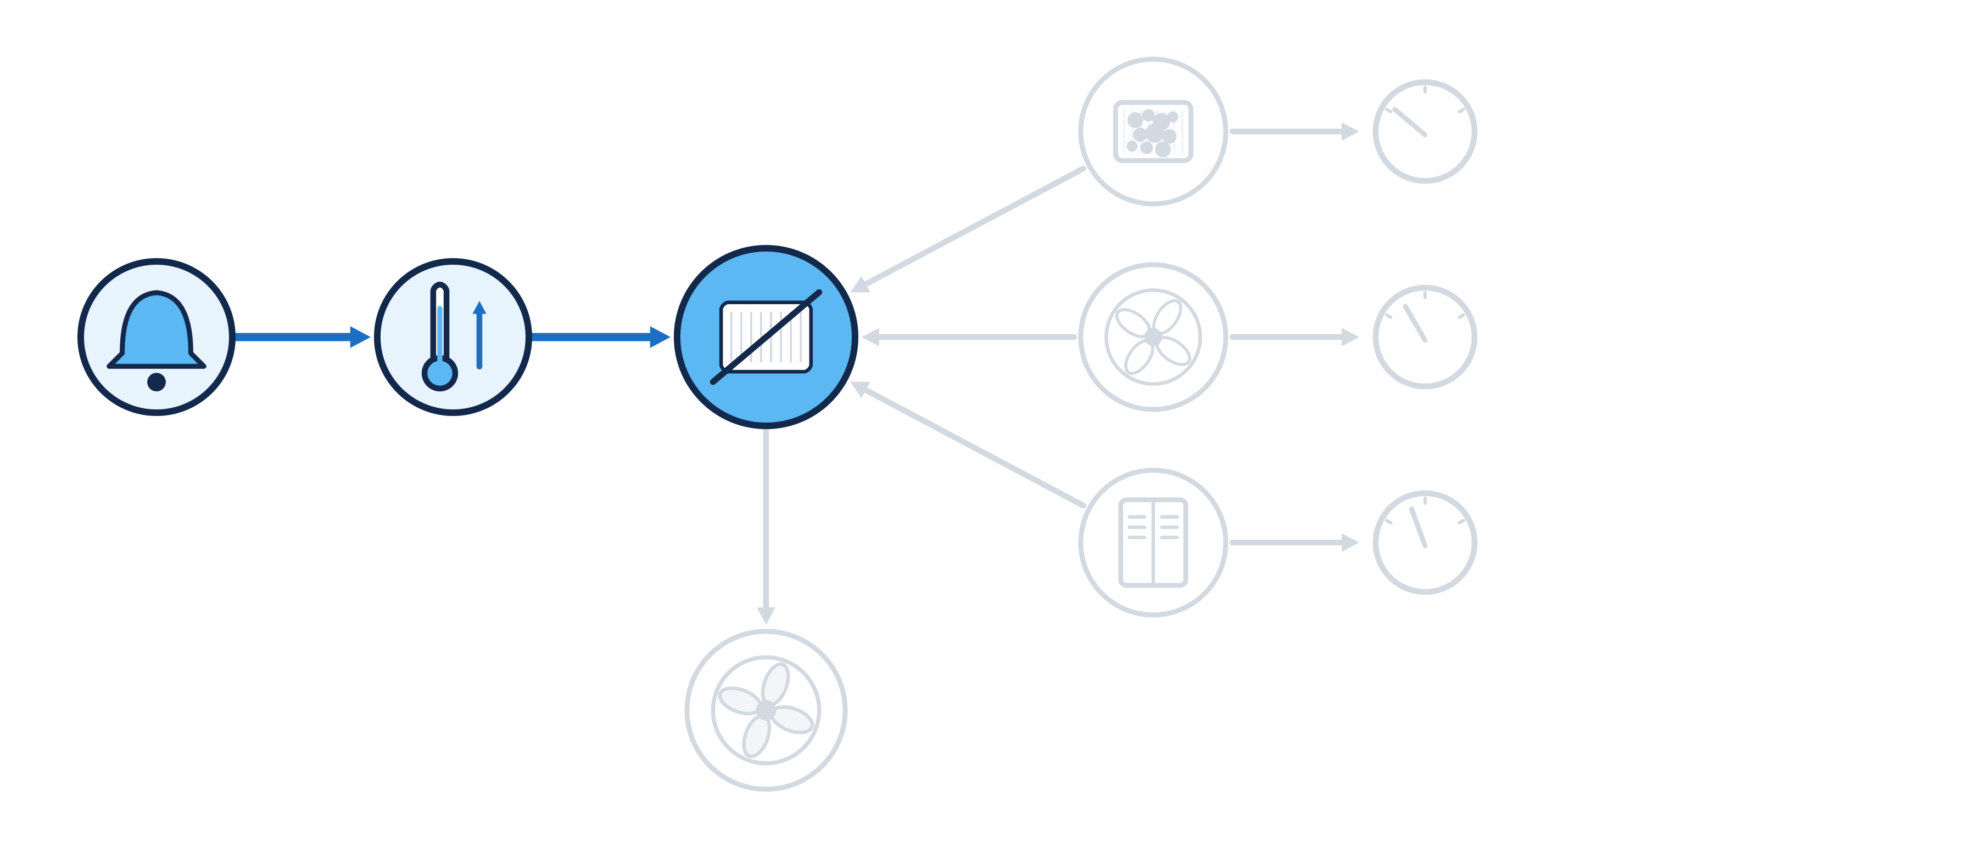
관계를 따라가는 과정 ①: 경보에서 고장 유형까지
컴퓨터는 경보에 실려 온 패턴 이름에서 출발해 DETECTS와 INDICATES를 따라 고장 유형에 이른다.
고장 유형
FailureMode
쿨러 냉각
성능 상실
이상 패턴
AnomalyPattern
쿨러 성능 저하
증상
Symptom
유온 상승
DETECTS
감지한다
INDICATES
가리킨다
출발점은 경보이다
경보에 패턴 이름이 실려 온다
COOLER_DEGRADATION
84
Notes:
컴퓨터가 이 그래프로 원인과 조치를 찾는 과정을 세 걸음으로 보겠습니다. 출발점은 경보입니다. 경보에 실린 패턴 이름에서 DETECTS와 INDICATES를 따라가면 고장 유형에 이릅니다.

Slide 85
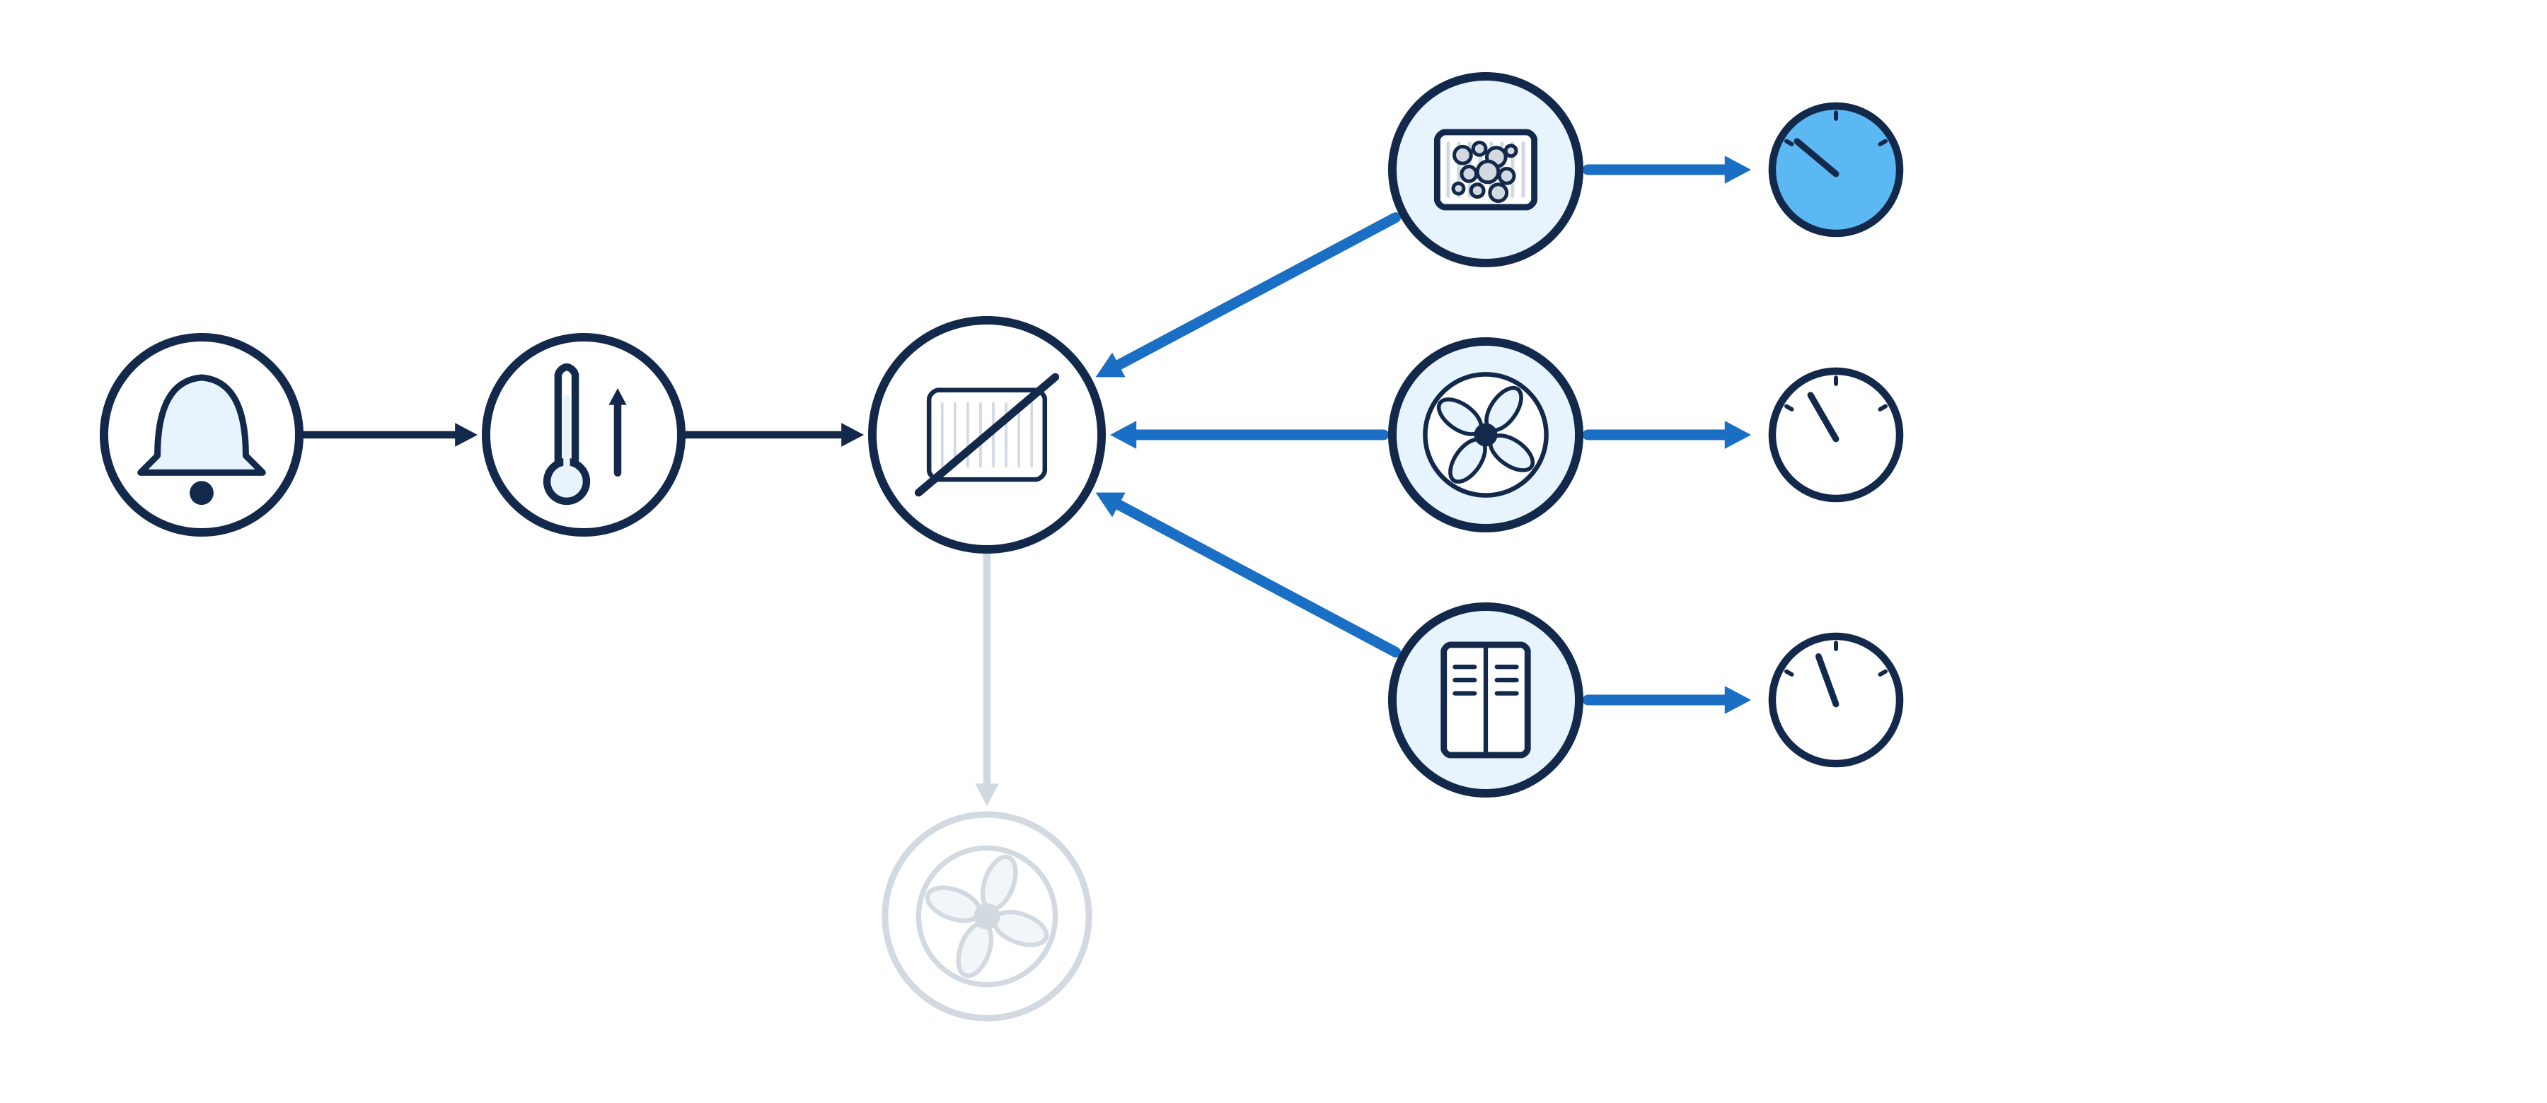
관계를 따라가는 과정 ②: 원인 후보와 증거
고장 유형으로 들어오는 CAUSES를 거슬러 원인 후보를 모으고, 후보마다 EVIDENCED_BY로 확인할 증거를 찾는다.
CAUSES
일으킨다
쿨러 핀 오염
CE 70 % 미만 · VS1 0.9 미만
고장 유형
팬 구동 불량
VS1 0.9 mm/s 이상
원인(Cause)과 증거(Evidence)
들어오는 CAUSES를 거슬러 원인을 찾고
EVIDENCED_BY로 확인할 증거를 얻는다
주변 온도 상승
TS4 35 ℃ 이상
EVIDENCED_BY
증거로 확인한다
85
Notes:
고장 유형에서는 들어오는 CAUSES를 거슬러 원인 후보를 모읍니다. 원인마다 EVIDENCED_BY로 증거가 붙어 있고, 증거에는 어느 값을 어떤 기준과 비교할지가 적혀 있습니다. 방향은 뜻을 정하는 것이어서 필요하면 거슬러 가기도 합니다.

Slide 86

관계를 따라가는 과정 ③: 확인된 원인과 조치
증거에 적힌 값을 읽어 원인을 확인한 뒤, 고장 유형에서 MITIGATED_BY를 따라 조치에 이른다.
쿨러 핀 오염
잰 값 46.2 % · 0.575 → 맞음
팬 구동 불량
잰 값 0.575 → 아님
MITIGATED_BY
~으로 완화된다
주변 온도 상승
잰 값 28 ℃ → 아님
조치 방법
Skill
팬 최대 운전
값은 그래프 밖에서 읽는다
기준은 지식 그래프에 있고
잰 값은 TimescaleDB에서 읽는다
86
Notes:
증거에 적힌 대로 값을 읽어 기준과 대조하면 원인이 쿨러 핀 오염으로 확인됩니다. 조치는 고장 유형에서 MITIGATED_BY를 따라가 찾습니다. 판별 기준은 지식 그래프에 있고 잰 값은 TimescaleDB에서 읽어 옵니다. 경보에서 조치까지 컴퓨터는 여섯 종류의 대상을 다섯 관계로 건넜고, 숙련자가 머릿속에서 잇던 화살표가 이것입니다.

Slide 87

온톨로지가 정의하는 네 가지: 종류, 속성, 관계, 제약
지금까지 본 노드와 관계는 온톨로지의 종류와 관계에 해당하며, 여기에 속성과 제약이 더해져 정의가 완성된다.
종류
• 어떤 대상이 있는가를 정한다
• 설비, 센서, 증상, 고장 유형, 원인, 조치
속성
• 대상이 갖는 값의 칸을 정한다
• 유온이라는 대상의 단위, 정상값, 한계
관계
• 대상 사이의 이름 있는 연결을 정한다
• CAUSES, INDICATES, MITIGATED_BY
제약
• 지켜야 하는 조건을 정한다
• CAUSES는 원인에서 고장 유형으로만 잇는다
예: 핀 오염 = 원인
예: ℃ · 48 · 65
예: 일으킨다
예: 양 끝의 종류
87
Notes:
처음의 정의로 돌아가겠습니다. 지금까지 그림에서 본 노드의 종류와 화살표가 네 가지 가운데 종류와 관계입니다. 여기에 속성과 제약이 더해집니다. 넷을 같은 사건으로 견주어 보겠습니다.

Slide 88
같은 사건으로 본 종류, 속성, 관계, 제약
네 가지 정의가 함께 있을 때 값의 뜻이 정해지고, 관계의 뜻이 이름으로 갈리며, 정의에 어긋난 연결이 걸러진다.
종류
대상의 갈래
온톨로지가 다루는 대상의 갈래이다.
설비 쪽: 설비, 구성 요소, 센서 (예: HYD-01, 오일 쿨러, TS1)
진단 쪽: 이상 패턴, 증상, 고장 유형, 원인, 증거 (예: 쿨러 핀 오염은 원인)
조치 쪽: 조치 방법, 근거 문서 (예: 팬 최대 운전, HM-8.5)
속성
℃ · 48 · 65
대상마다 채워 두는 값의 칸이며, 같은 종류의 대상은 같은 칸을 갖는다.
유온: 단위 ℃, 정상값 48 ℃, 한계 65 ℃(인터록의 기준과 같다)
관계
완화와 근본 조치
이름이 다르면 뜻이 다르다. 쿨러 냉각 성능 상실에서 조치로 가는 두 관계가 그렇다.
MITIGATED_BY → 팬 최대 운전: 우선 완화한다
REMEDIED_BY → 쿨러 핀 세척: 근본적으로 없앤다
제약
양 끝의 종류
관계가 어느 종류에서 어느 종류로 이어질 수 있는지를 정해 어긋난 연결을 거른다.
쿨러 핀 오염 — CAUSES → 쿨러 냉각 성능 상실: 원인 → 고장 유형, 정의에 맞는다
유온 상승 — CAUSES → 팬 최대 운전: 증상 → 조치, 정의에 어긋난다
88
Notes:
먼저 종류와 속성입니다. HYD의 온톨로지는 설비 쪽, 진단 쪽, 조치 쪽으로 종류를 두고, 유온이라는 대상에는 단위와 정상값과 한계가 속성으로 적혀 있습니다. 다음으로 관계입니다. 같은 고장 유형에서 조치로 가는 선이라도 MITIGATED_BY는 우선 완화한다는 뜻이고 REMEDIED_BY는 근본적으로 없앤다는 뜻입니다. 마지막으로 제약은 CAUSES를 원인에서 고장 유형으로만 잇게 하므로 증상에서 조치로 그은 연결은 어긋나며, 관계 그림과 온톨로지를 가르는 것이 이 제약입니다.

Slide 89
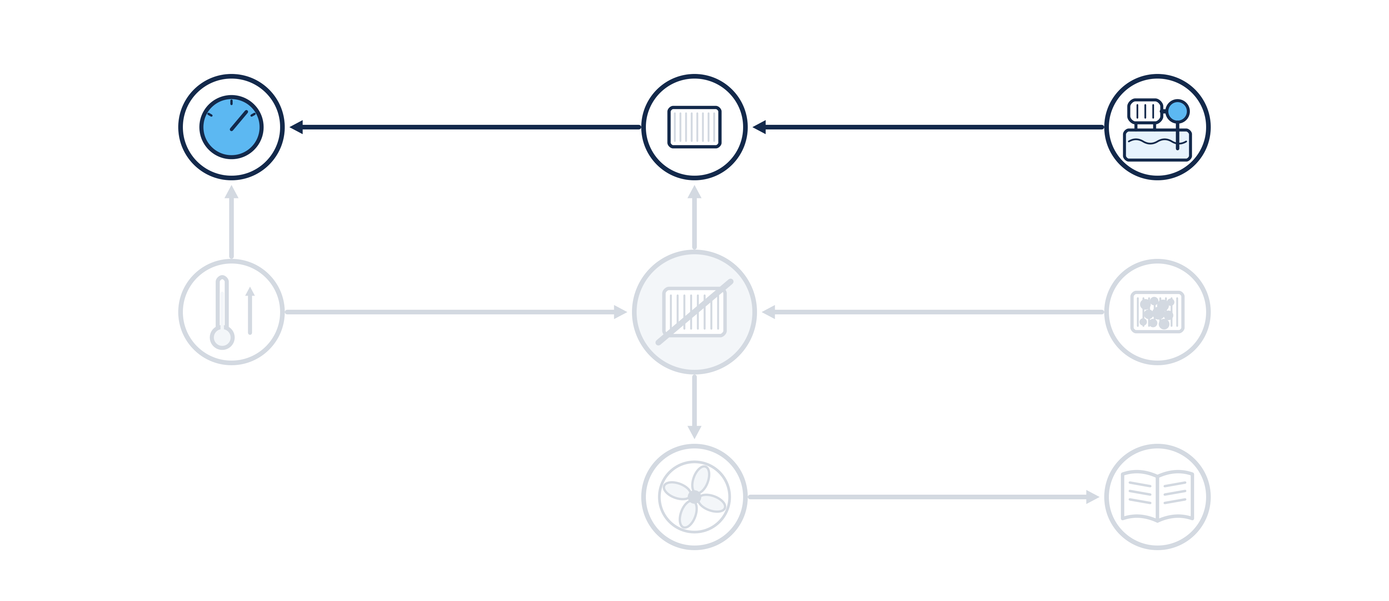
지식 그래프의 설비 쪽: 설비, 구성 요소, 센서
지식 그래프의 설비 쪽에는 설비가 어떤 구성 요소로 이루어지고 각 구성 요소를 어느 센서가 재는지가 적혀 있다.
센서
유온 센서 TS1
구성 요소
오일 쿨러
설비
HYD-01
MONITORED_BY
계측된다
HAS_COMPONENT
구성 요소로 갖는다
89
Notes:
실제 지식 그래프는 증상과 원인만으로 끝나지 않습니다. 설비 HYD-01은 오일 쿨러를 구성 요소로 갖고, 오일 쿨러는 유온 센서 TS1로 계측됩니다. 설비가 무엇으로 이루어져 있는지가 대상과 관계로 적혀 있습니다.

Slide 90
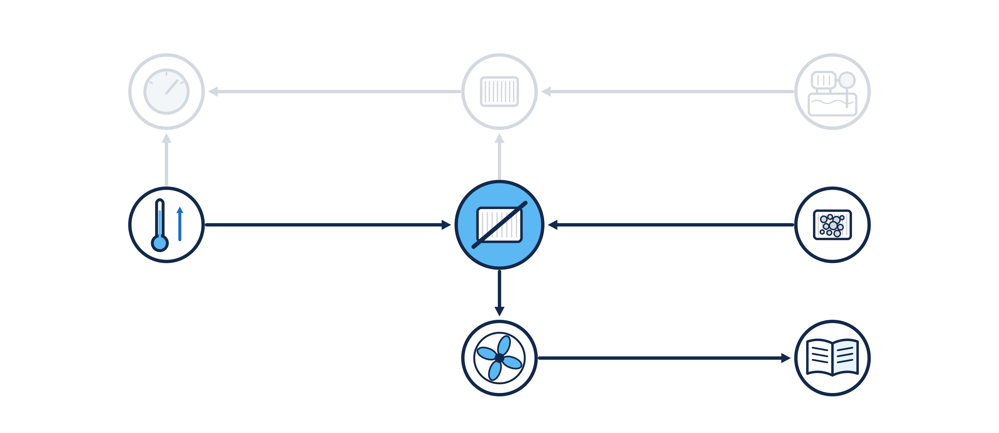
지식 그래프의 진단과 조치 쪽: 증상에서 근거 문서까지
진단과 조치 쪽에는 증상, 고장 유형, 원인, 조치 방법과 그 조치의 근거 문서가 이어져 있다.
고장 유형
쿨러 냉각 성능 상실
증상
유온 상승
원인
쿨러 핀 오염
INDICATES
가리킨다
CAUSES
일으킨다
MITIGATED_BY
완화된다
조치 방법
팬 최대 운전
근거 문서
매뉴얼 HM-8.5
HAS_STEP · REFERS_TO
단계를 거쳐 근거를 가리킨다
90
Notes:
가운데와 아래 줄이 진단과 조치입니다. 증상, 고장 유형, 원인, 조치 방법이 이어져 있고, 조치 방법은 매뉴얼 HM-8.5를 근거로 가리킵니다. 추천에 근거 문서가 함께 나오는 것은 이 연결 때문입니다.

Slide 91
온톨로지에 대한 흔한 오해
지식 그래프는 값의 저장소가 아니고 화살표는 통행 방향이 아니며, 온톨로지가 조치를 결정하지도 않는다.
오해
실제
구분할 것
지식 그래프에 센서 값이 들어 있다
값을 읽는 방법이 들어 있고 값은 저장소에서 읽는다
지식과 값
화살표는 한쪽으로만 따라갈 수 있다
방향은 뜻을 정하며, 조회할 때는 거슬러 가기도 한다
뜻과 조회
온톨로지가 있으면 AI가 알아서 조치한다
관계를 따라 후보와 근거를 찾는 데까지이고, 조치는 사람이 승인한다
추천과 승인
91
Notes:
자주 생기는 오해 세 가지입니다. 지식 그래프에는 값을 읽는 방법이 들어 있고 값은 저장소에서 읽습니다. 화살표의 방향은 뜻을 정하는 것이어서 조회할 때는 거슬러 가기도 합니다. 온톨로지는 후보와 근거를 찾게 해 줄 뿐이고 조치는 사람이 승인합니다.

Slide 92

단원 정리: 경보에서 온톨로지까지
경보는 원인을 말하지 않고 판단에 필요한 정보는 흩어져 있으므로, 대상과 관계를 정의해 컴퓨터가 따라가게 한다.
1
2
3
4
경보의 한계
조건을 벗어났다는
사실만 알린다
흩어진 정보
값, 매뉴얼, 생산 일정이
서로 이어져 있지 않다
온톨로지
대상의 종류, 속성, 관계, 제약을
명시적으로 정의한다
따라가기
관계를 따라
원인 후보와 조치에 이른다
92
Notes:
이 단원을 네 걸음으로 줄이겠습니다. 경보는 조건을 벗어났다는 사실만 알리고, 판단에 필요한 정보는 흩어져 있습니다. 그래서 대상과 관계를 명시적으로 정의하고, 컴퓨터가 그 관계를 따라 원인 후보와 조치에 이르게 합니다.

Slide 93

이후 과정에서 온톨로지가 쓰이는 자리
이후 과정은 오늘 본 지식 그래프를 직접 설계하고 채운 뒤 에이전트와 프로세스가 그것을 쓰게 만드는 순서로 진행된다.
구조 설계
대상의 종류와
관계의 틀을 정해
그래프 DB에 넣는다
조치와 판단
조치 절차,
판단 규칙, 성과 기준을
지식에 잇는다
문서에서 지식으로
매뉴얼에서
지식을 뽑아 검토하고
출처와 함께 넣는다
에이전트와 프로세스
이 지식을 조회해
판단하고
승인과 실행으로 잇는다
93
Notes:
이후의 과정은 오늘 본 것을 안에서부터 만들어 갑니다. 대상의 종류와 관계의 틀을 설계하고, 조치와 판단 기준을 잇고, 문서에서 지식을 뽑아 넣은 다음, 에이전트와 프로세스가 그 지식을 쓰게 합니다.

Slide 94
경남대학교 피지컬AI 사관학교
실습: 설비 이상과 원인 · 조치의 관계 그리기
실습
arrows.app에서 노드와 관계를 놓고 이름과 방향을 붙인다

Slide 95


실습에서 그리는 것과 완성되는 것
이 실습을 마치면 설비, 센서, 증상, 원인, 조치가 이름과 방향이 있는 관계로 이어진 그림 한 장이 만들어진다.
노드를 놓는다
• 설비, 센서, 증상, 원인, 조치를 노드로 만든다
• 노드마다 실제 대상의 이름을 적는다
관계를 잇는다
• 노드 사이에 화살표를 긋고 이름을 붙인다
• 관계의 이름은 스스로 정한다
문장으로 읽는다
• 화살표마다 주어, 서술어, 목적어로 읽는다
• 어색하면 이름이나 방향을 고친다
대상
이름과 방향
점검
95
Notes:
이 실습의 목적은 노드와 관계와 방향을 손으로 정하는 것입니다. 쿨러 사건의 설비, 센서, 증상, 원인, 조치를 노드로 놓고 관계를 이어 이름을 붙입니다. 다 그린 뒤에는 화살표마다 문장으로 읽어 뜻이 통하는지 확인합니다.

Slide 96
오늘 다룬 핵심 개념과 주요 용어 정리
오늘 처음 쓴 약어의 정식 명칭과 HYD에서 그 역할을 맡는 구성요소를 모은다.
약어
정식 명칭
HYD에서
OT · IT
Operational Technology · Information Technology
설비 영역 · 분석 영역
DMZ
Demilitarized Zone
수집 · 명령 검사 구역
PLC
Programmable Logic Controller
센서 값 읽기 · 인터록
MQTT
Message Queuing Telemetry Transport
브로커 EMQX
SCADA
Supervisory Control and Data Acquisition
FUXA
HMI
Human-Machine Interface
FUXA의 운전 화면
HITL
Human-in-the-Loop
담당자의 승인 · 거절
MES
Manufacturing Execution System
납기의 출처
96
Notes:
오늘 처음 쓴 약어의 정식 명칭을 한곳에 모았습니다. 뜻은 앞에서 풀었으므로 여기서는 이름과 자리만 확인합니다.

Slide 97
경남대학교 피지컬AI 사관학교
Review Quiz: 핵심 흐름 되짚어보기
배운 내용을 바탕으로 정답을 맞춰보세요.

Slide 98
Quiz 1. 경보 이후의 판단
HYD-01에서 쿨러 성능 저하 경보가 났고, 그때 팬 진동 VS1의 평균은 1.1 mm/s, 캐비닛 온도 TS4는 28 ℃였다.
이 값에서 내릴 판단으로 가장 적절한 것은?
경보 이름이 쿨러 성능 저하이므로 원인은 쿨러 핀 오염이다
1
팬 진동이 기준 0.9 이상이므로 팬 구동 불량을 먼저 의심한다
2
유온이 올랐으므로 원인과 관계없이 팬을 최대로 올린다
3
캐비닛 온도가 정상이므로 설비에는 이상이 없다
4
98
Notes:
경보가 알려 주는 것과 원인 판단을 구분하는 문항입니다. 화면의 값을 판별 기준에 대어 보면 됩니다.

Slide 99
Quiz 2. 관계의 이름과 방향
「쿨러 핀 오염」이라는 원인 노드와 「쿨러 냉각 성능 상실」이라는 고장 유형 노드를 관계로 이으려 한다.
이름과 방향이 서로 맞게 적힌 것은?
쿨러 냉각 성능 상실 — CAUSES → 쿨러 핀 오염
1
쿨러 핀 오염 — CAUSED_BY → 쿨러 냉각 성능 상실
2
쿨러 핀 오염 — CAUSES → 쿨러 냉각 성능 상실
3
선만 이으면 되고 이름과 방향은 필요하지 않다
4
99
Notes:
화살표 방향을 외웠는지가 아니라 문장으로 읽어 뜻이 통하는지를 확인하는 문항입니다. 보기를 하나씩 문장으로 읽으면 답이 나옵니다.

Slide 100
Quiz 3. 추천과 실행의 책임 경계
에이전트가 원인을 쿨러 핀 오염으로 가리고 「팬 최대 운전」을 추천했으며 담당자는 아직 승인하지 않았다.
이 시점의 상태를 바르게 설명한 것은?
에이전트가 추천과 동시에 팬 속도 명령을 설비로 보냈다
1
지식 그래프에 조치가 연결되어 있으므로 승인 없이 실행된다
2
일정 시간이 지나면 추천안이 자동으로 실행된다
3
설비 명령은 아직 만들어지지 않았고 승인을 기다린다
4
100
Notes:
누가 무엇을 할 수 있는지를 묻는 문항입니다. 시연에서 에이전트가 한 일과 담당자의 승인 뒤에 일어난 일을 떠올리면 됩니다.

Slide 101
정답과 판단 기준
세 문항은 모두 값과 원인, 이름과 방향, 추천과 실행을 구분하는지를 확인한다.
문항
판단 기준
정답
Quiz 1
경보는 조건이 성립했다는 사실만 알린다. 원인은 팬 진동과 캐비닛 온도 같은 다른 값으로 가른다.
2번
Quiz 2
문장으로 읽어 뜻이 통해야 한다. 「핀 오염은 냉각 성능 상실을 일으킨다」가 사실과 맞는다.
3번
Quiz 3
에이전트는 추천까지만 한다. 명령은 담당자가 승인한 뒤에만 만들어진다.
4번
101
Notes:
세 문항의 판단 기준입니다. 첫 문항은 경보와 원인을, 둘째 문항은 이름과 방향을, 셋째 문항은 추천과 실행을 구분하는지를 봅니다. 둘째 문항의 2번은 CAUSED_BY라는 이름에 방향을 원인에서 고장 유형으로 두어 뜻이 통하지 않습니다.

